Slide 1
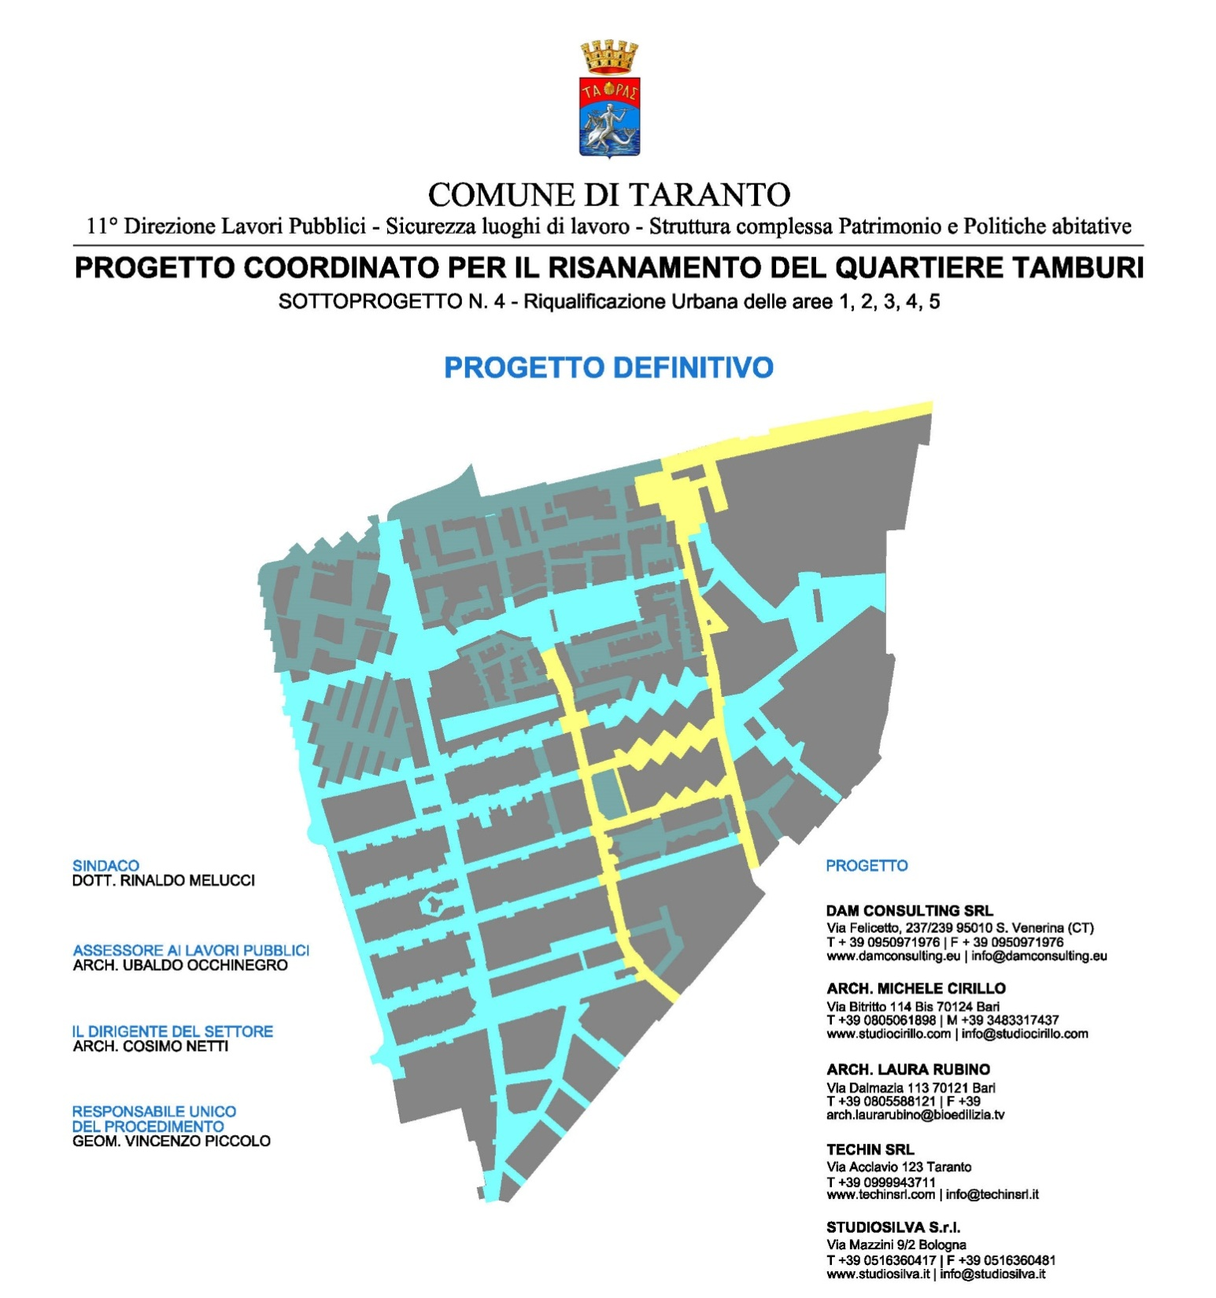

Slide 2
RIQUALIFICAZIONE URBANA

Slide 3
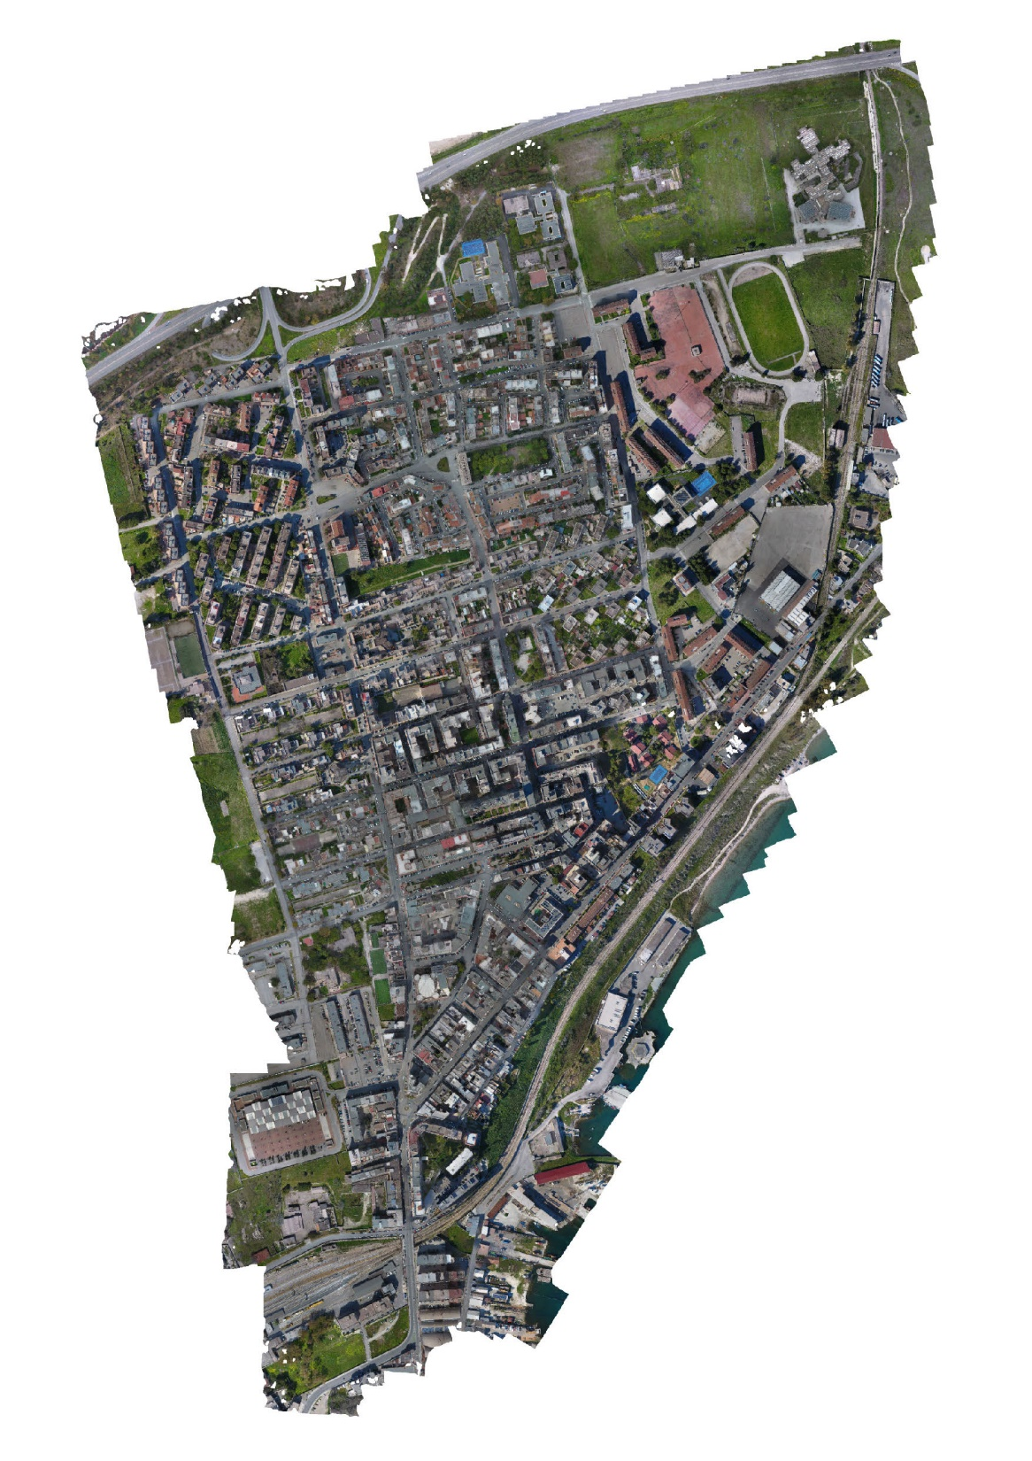
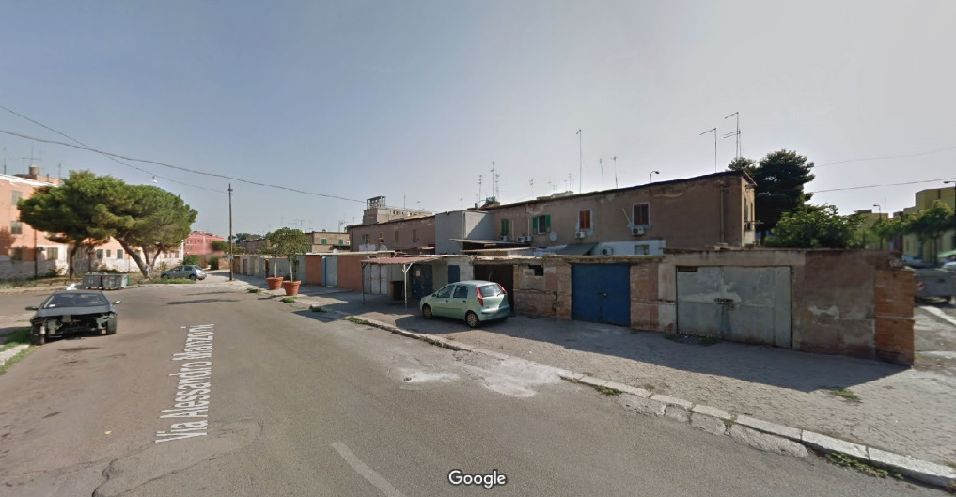
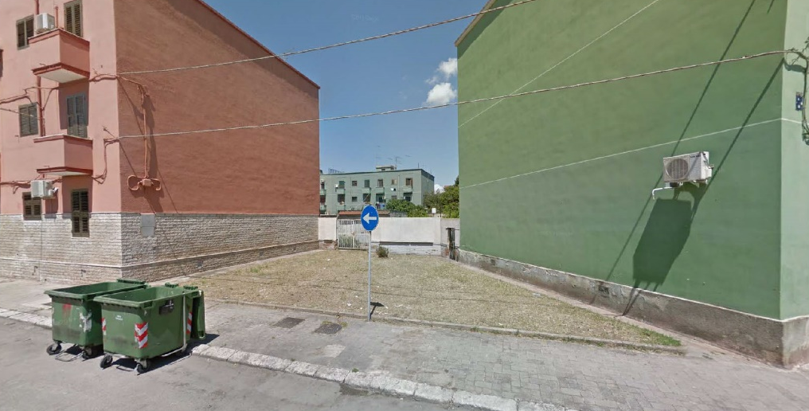
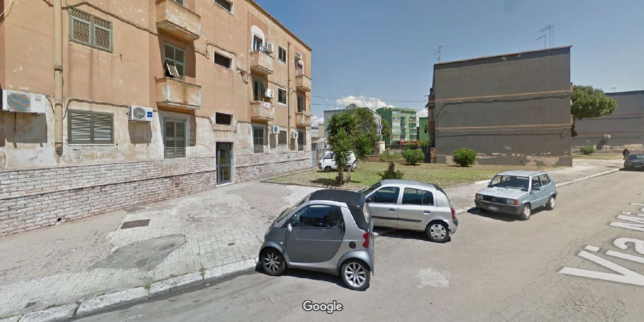
Tamburi oggi
Un vasto sistema di spazi pubblici in condizioni di degrado e sottoutilizzazione, con viabilità sovradimensionate ed estese superfici impermeabili da ripensare in termini di nuova funzionalità urbana, sostenibilità ambientale, mobilità, pedonalità e verde

Slide 7
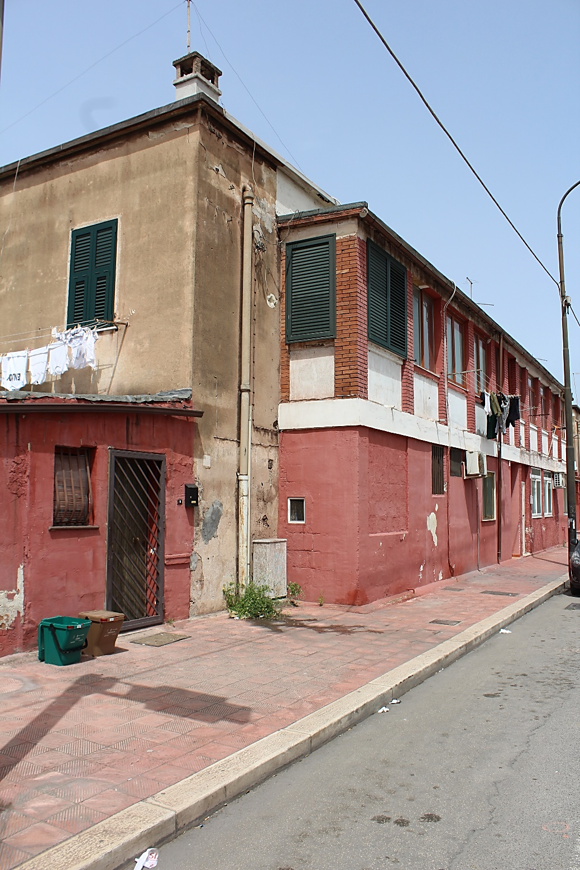

Slide 8
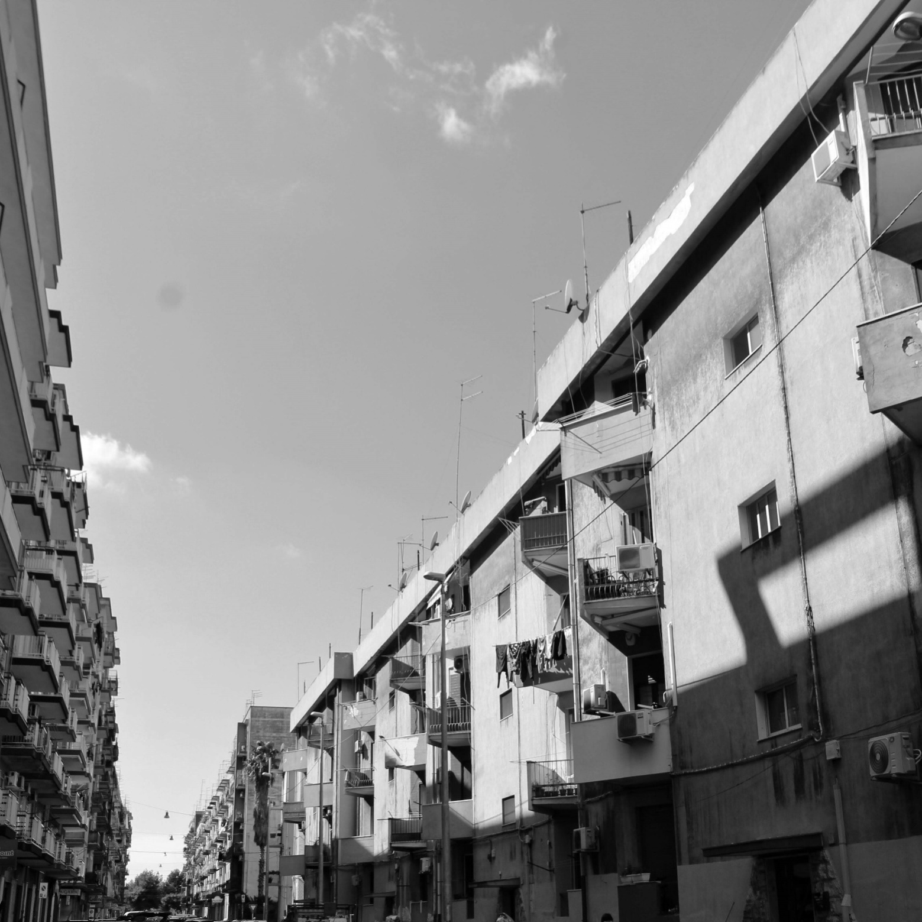
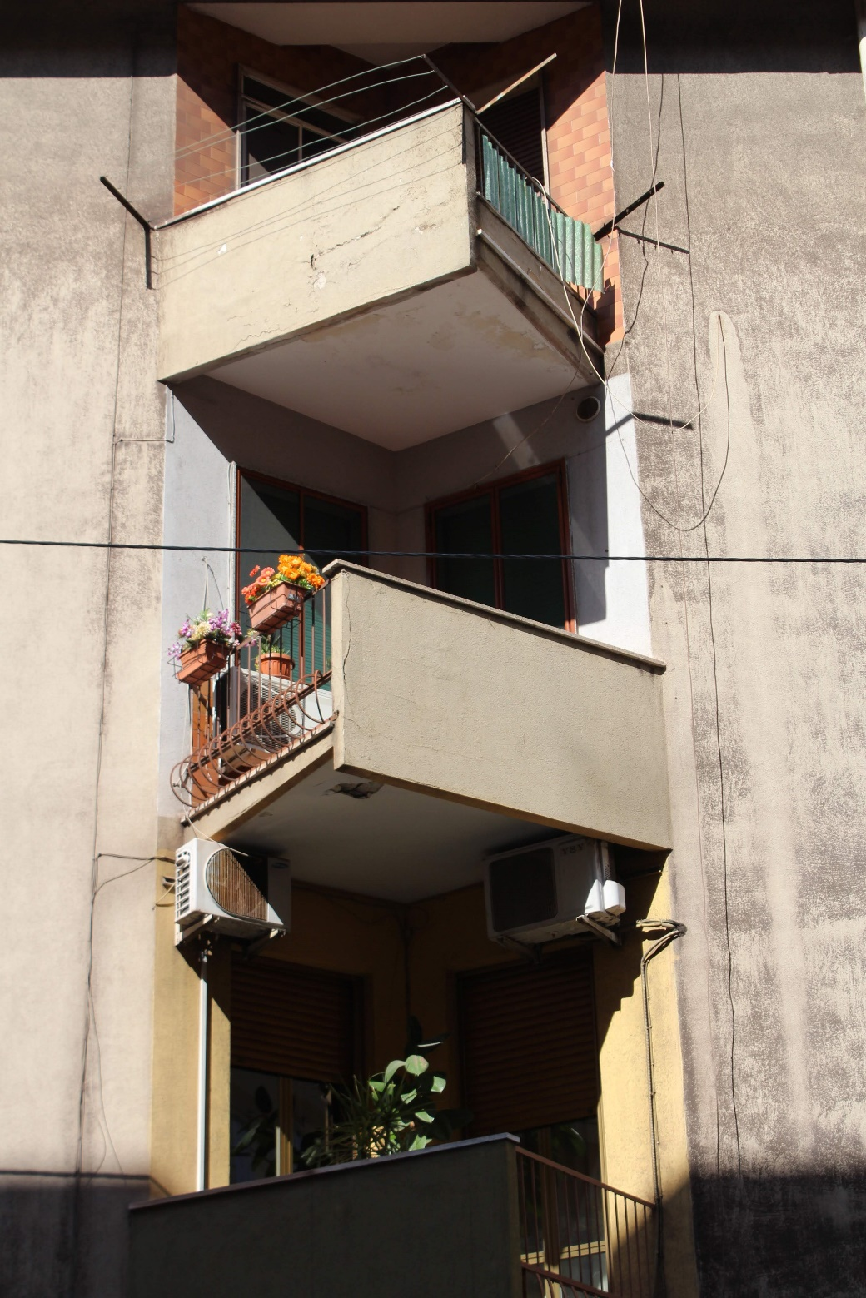

Slide 12
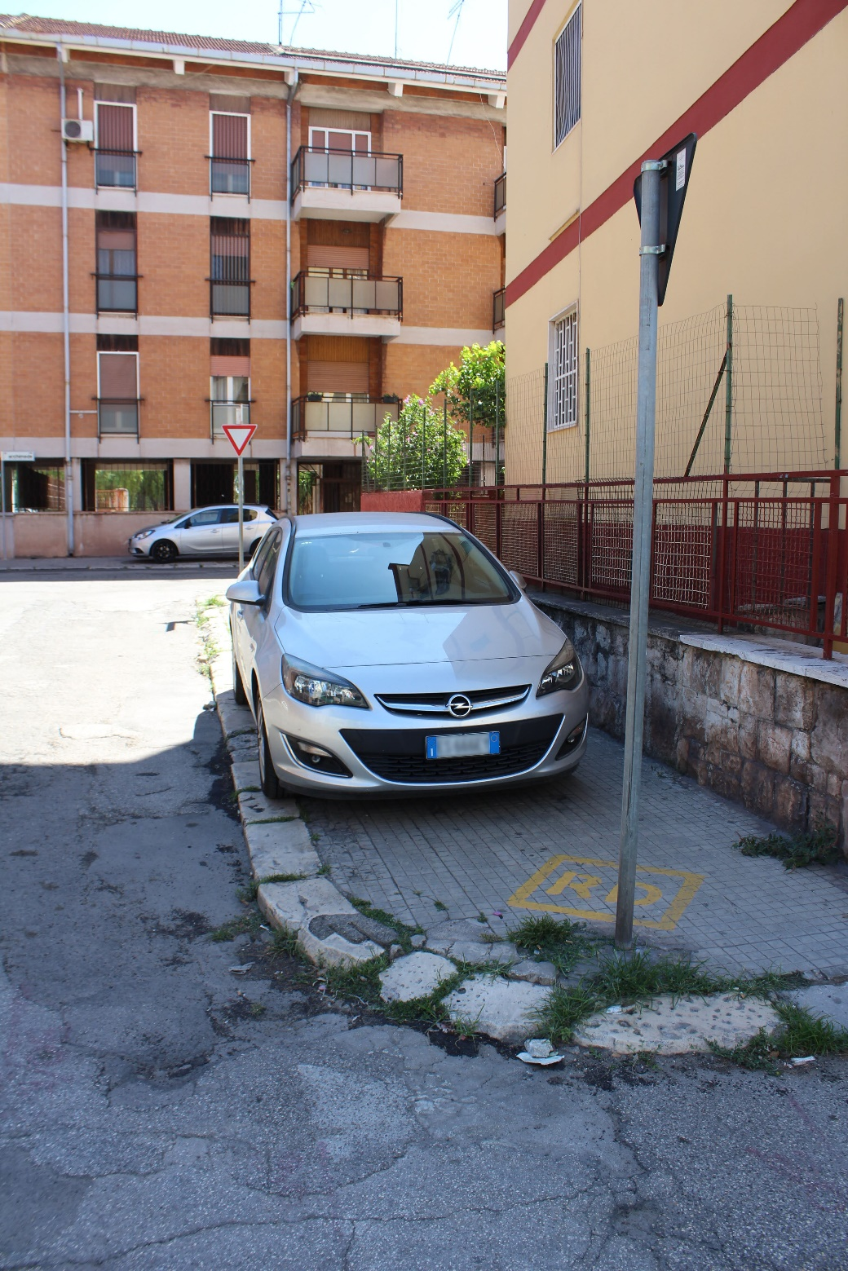

Slide 16
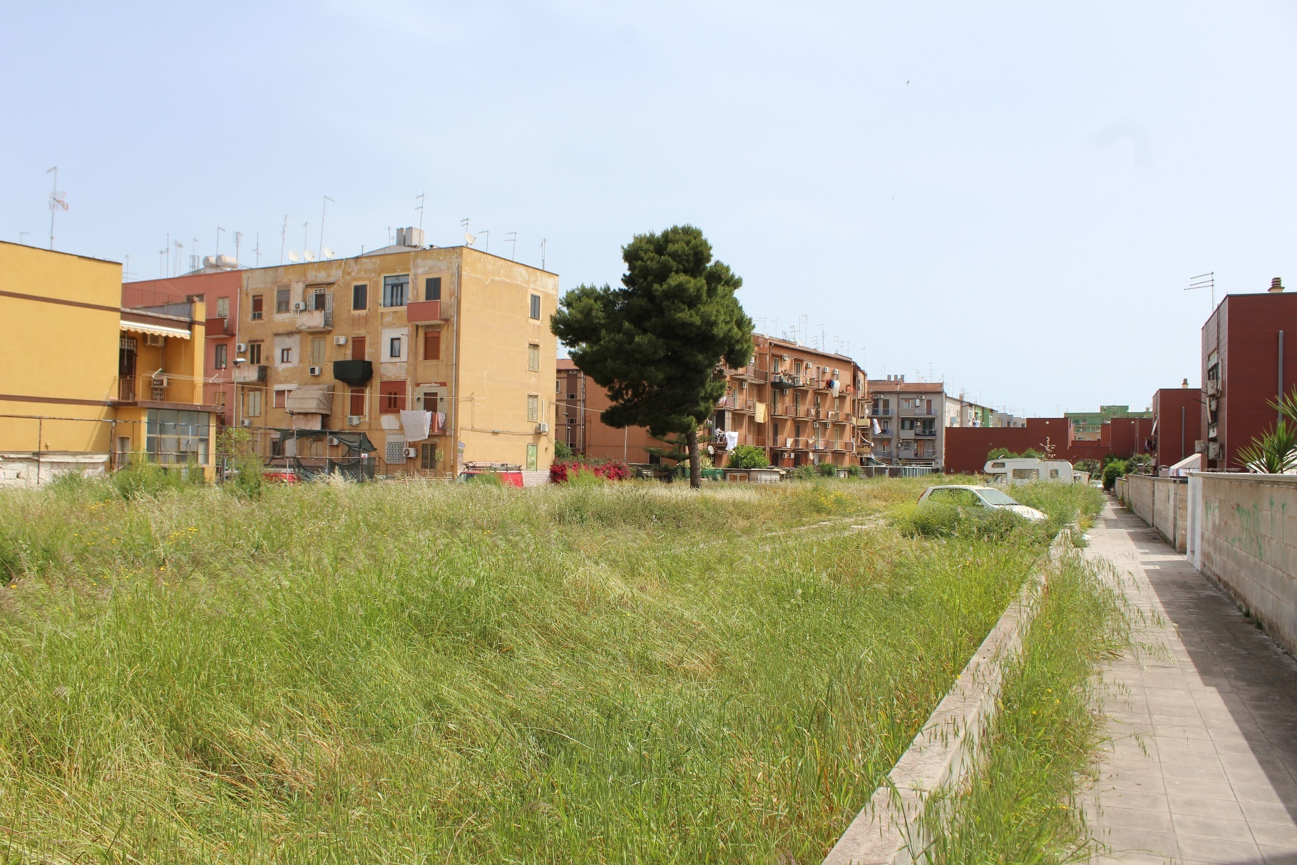

Slide 17
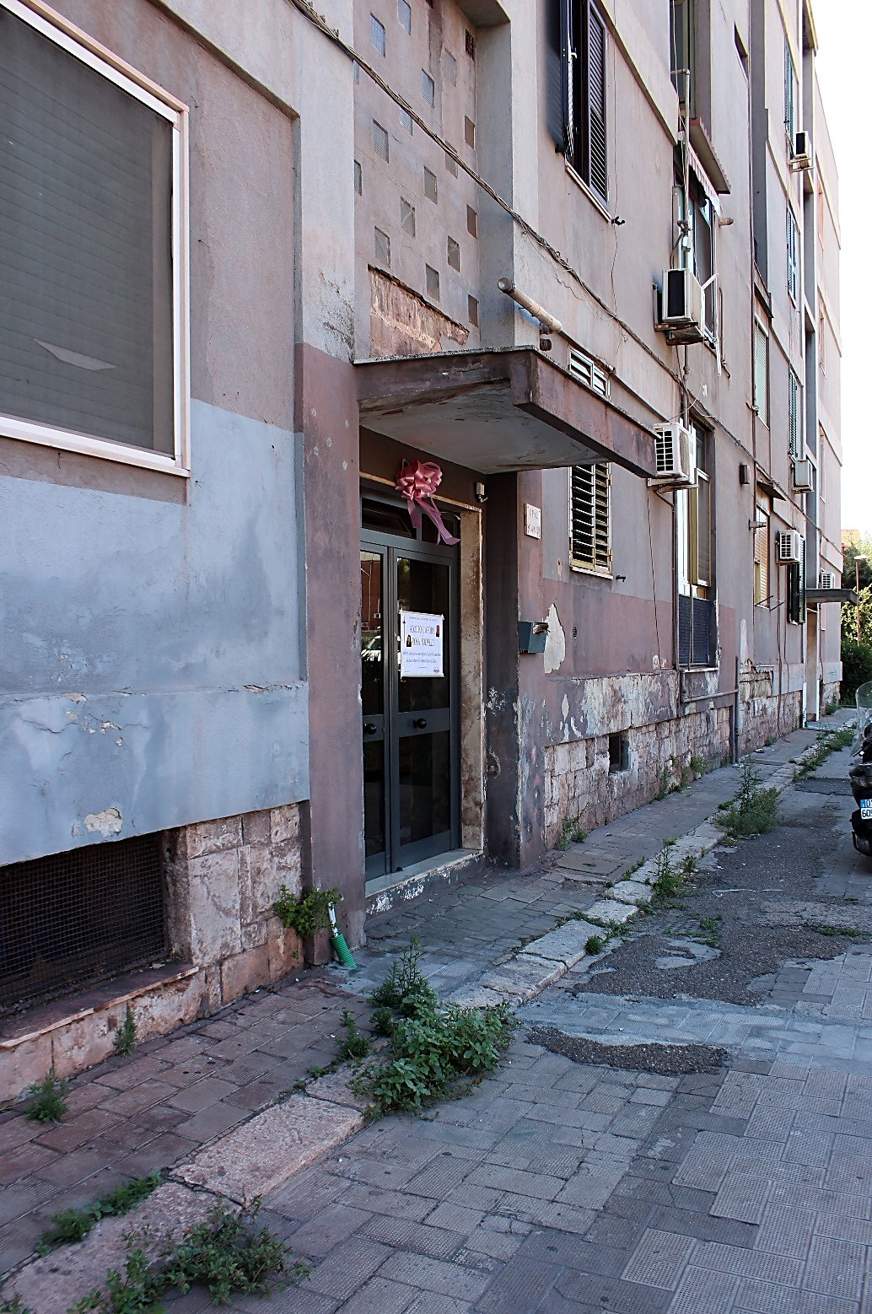

Slide 19
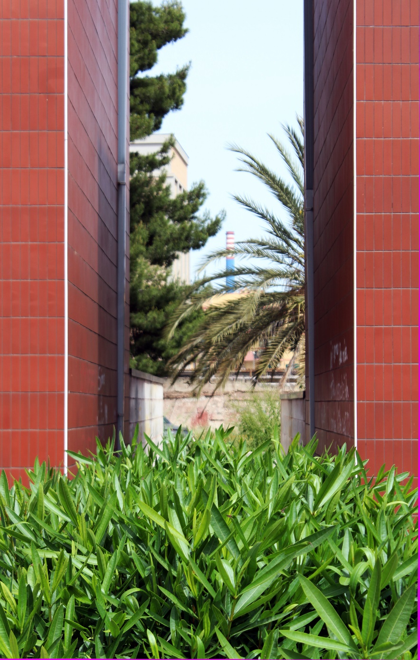

Slide 21
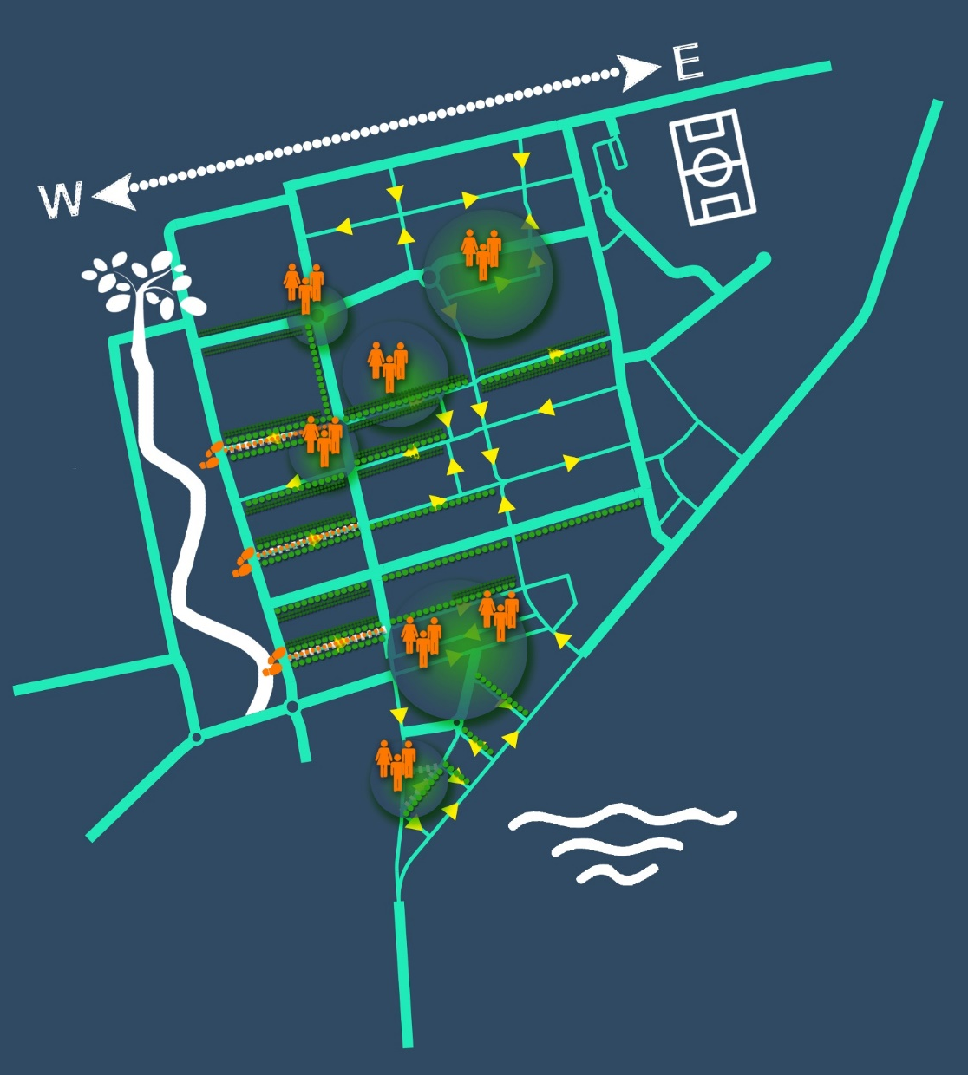
Concept
Area
sportiva
Nuove polarità urbane e nuove centralità
Stazione
Galese
La Foresta Urbana, l’area sportiva, il possibile nuovo accesso alla stazione Galese (FSE) creano, insieme alla riconfigurazione delle piazze e dei giardini, nuove polarità urbane legate dal sistema della pedonalità, dello spazio pubblico e delle infrastrutture verdi.
Le direttrici est ovest vengono rafforzate connettendo le aree verdi della forestazione urbana e della nuova area sportiva, ricomprendendo spazi incolti ed abbandonati. Gli isolati meno interessati a flussi di traffico, in prossimità della Foresta Urbana, si assumono funzioni pedonali con spazi, slarghi e nicchie verdi. Sono previste zone 30 e la riprogettazione dei sensi di marcia in modo da razionalizzare la viabilità, realizzare nuovi parcheggi alberati e interventi di traffic calming e miglioramento della sicurezza stradale.
La Foresta
Urbana

Slide 22
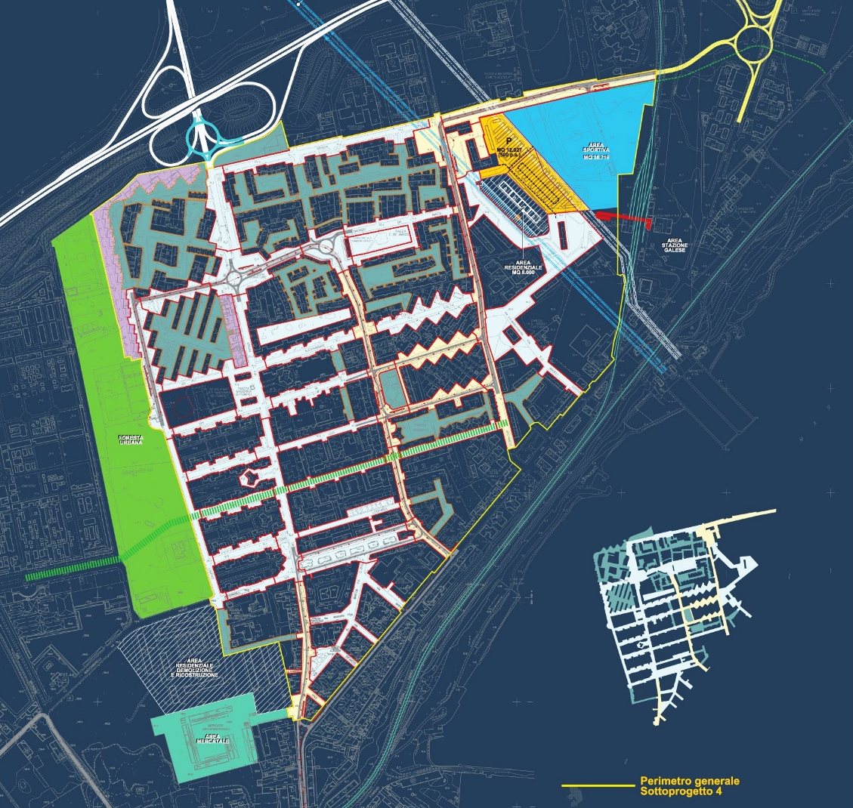
Aggiornamento del progetto
Normativa LLPP D.lgs 50/2016
PPTR
Modifiche al Codice della Strada
Legge regionale 18/2019
sul consumo di suolo
Criteri Ambientali Minimi

Slide 23
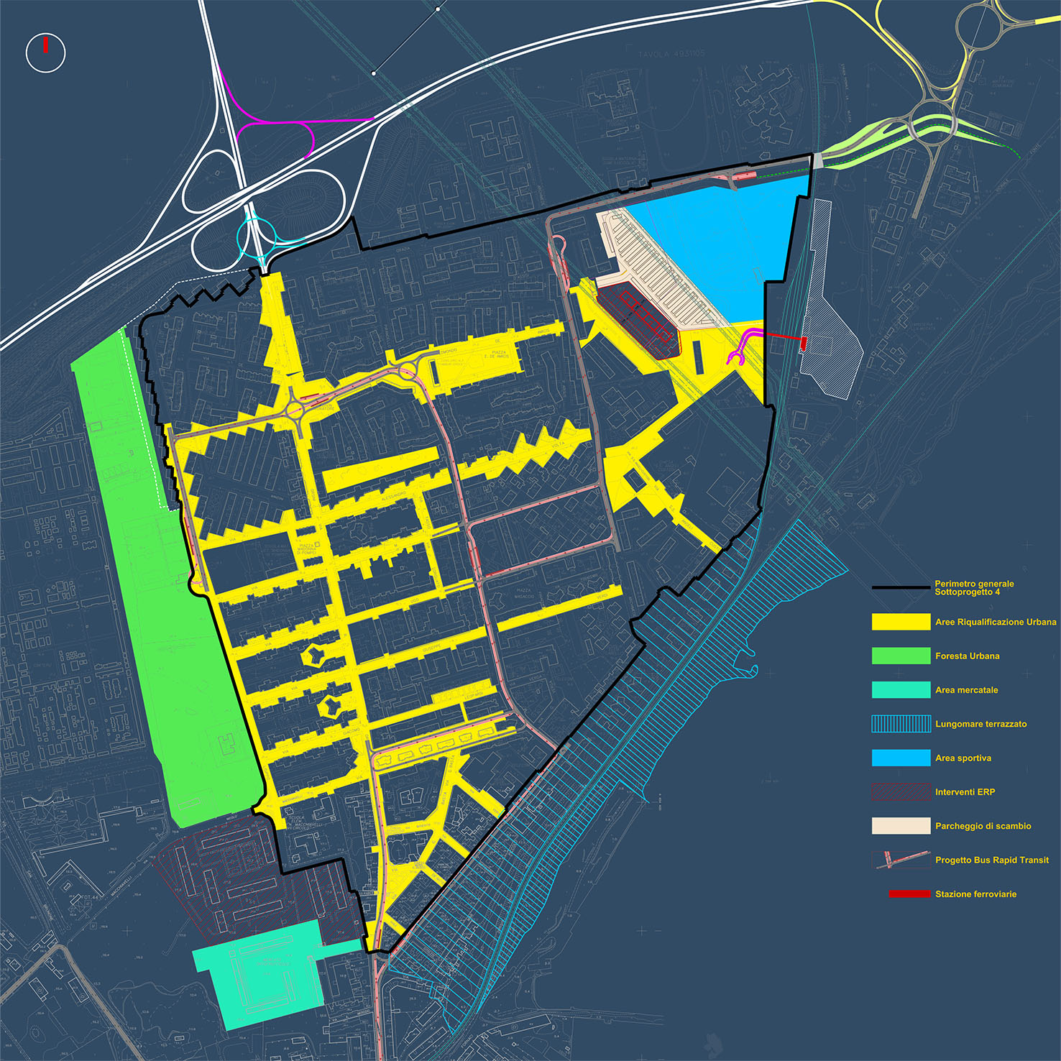
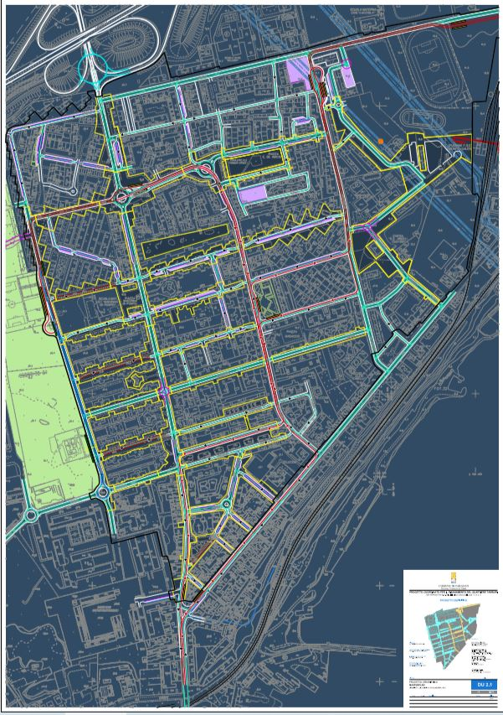
Rigenerare la città con la natura e lo spazio pubblico
Ridisegnare la trama viaria in forma integrata veicolare, pedonale e verde
De-impermeabilizzare le superfici per creare nuovi spazi pubblici
Rafforzare la mobilità sostenibile

Slide 24
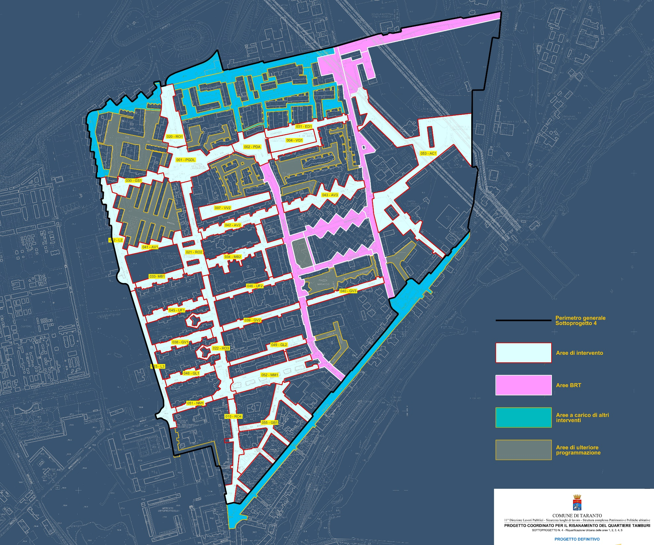

Slide 25
Area sportiva Parcheggio di scambio
BRT
Riqualificazione urbana
Foresta Urbana
Lungomare terrazzato

Slide 26
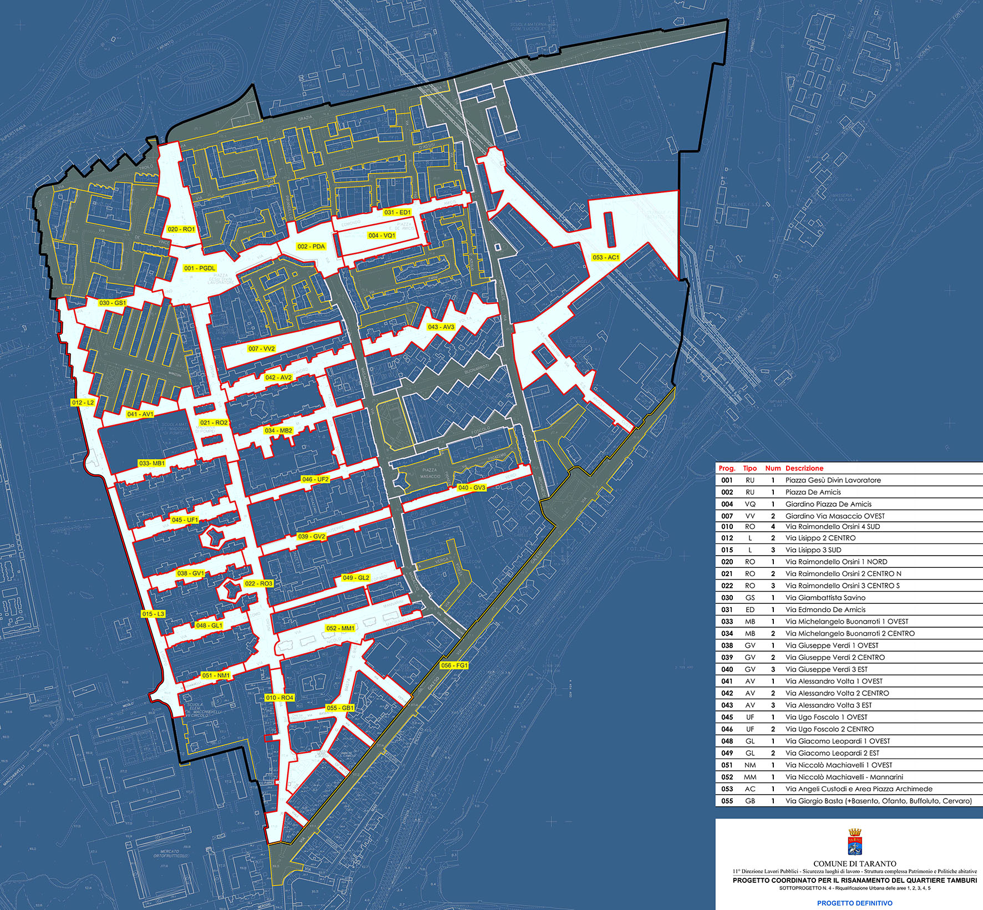

Slide 27
MOBILITA’ E SPAZIO PUBBLICO

Slide 28
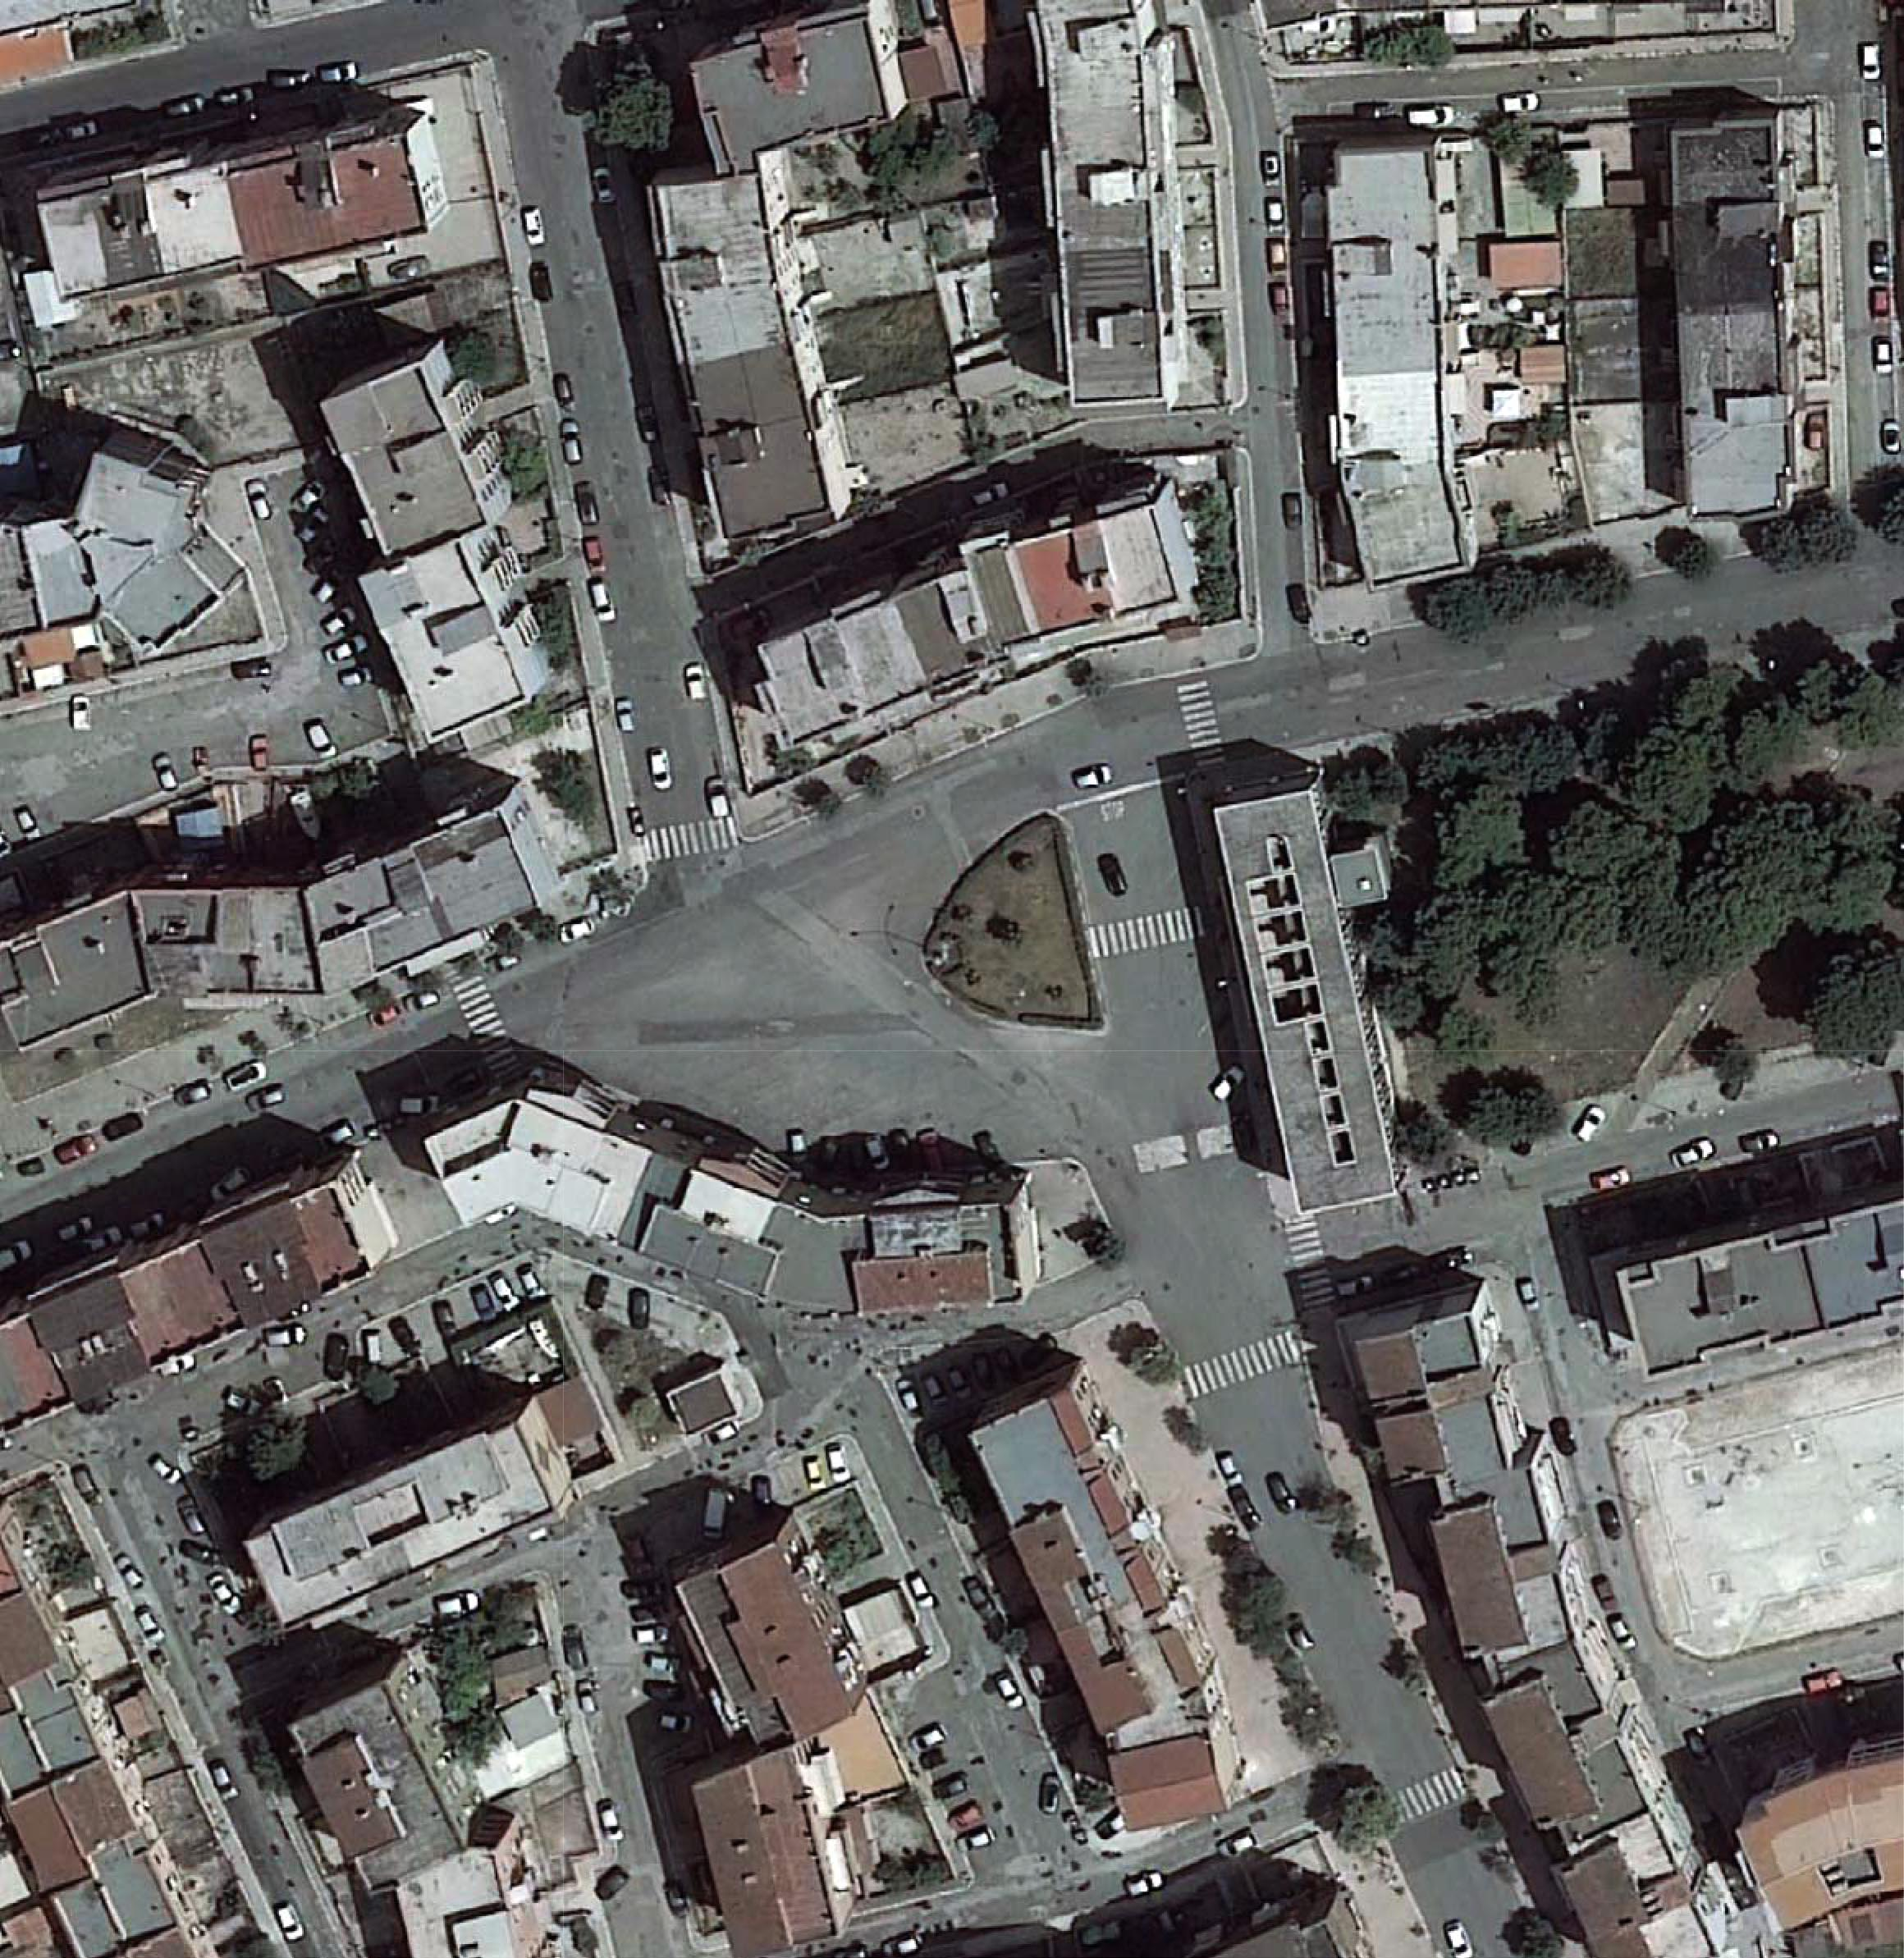

Slide 29
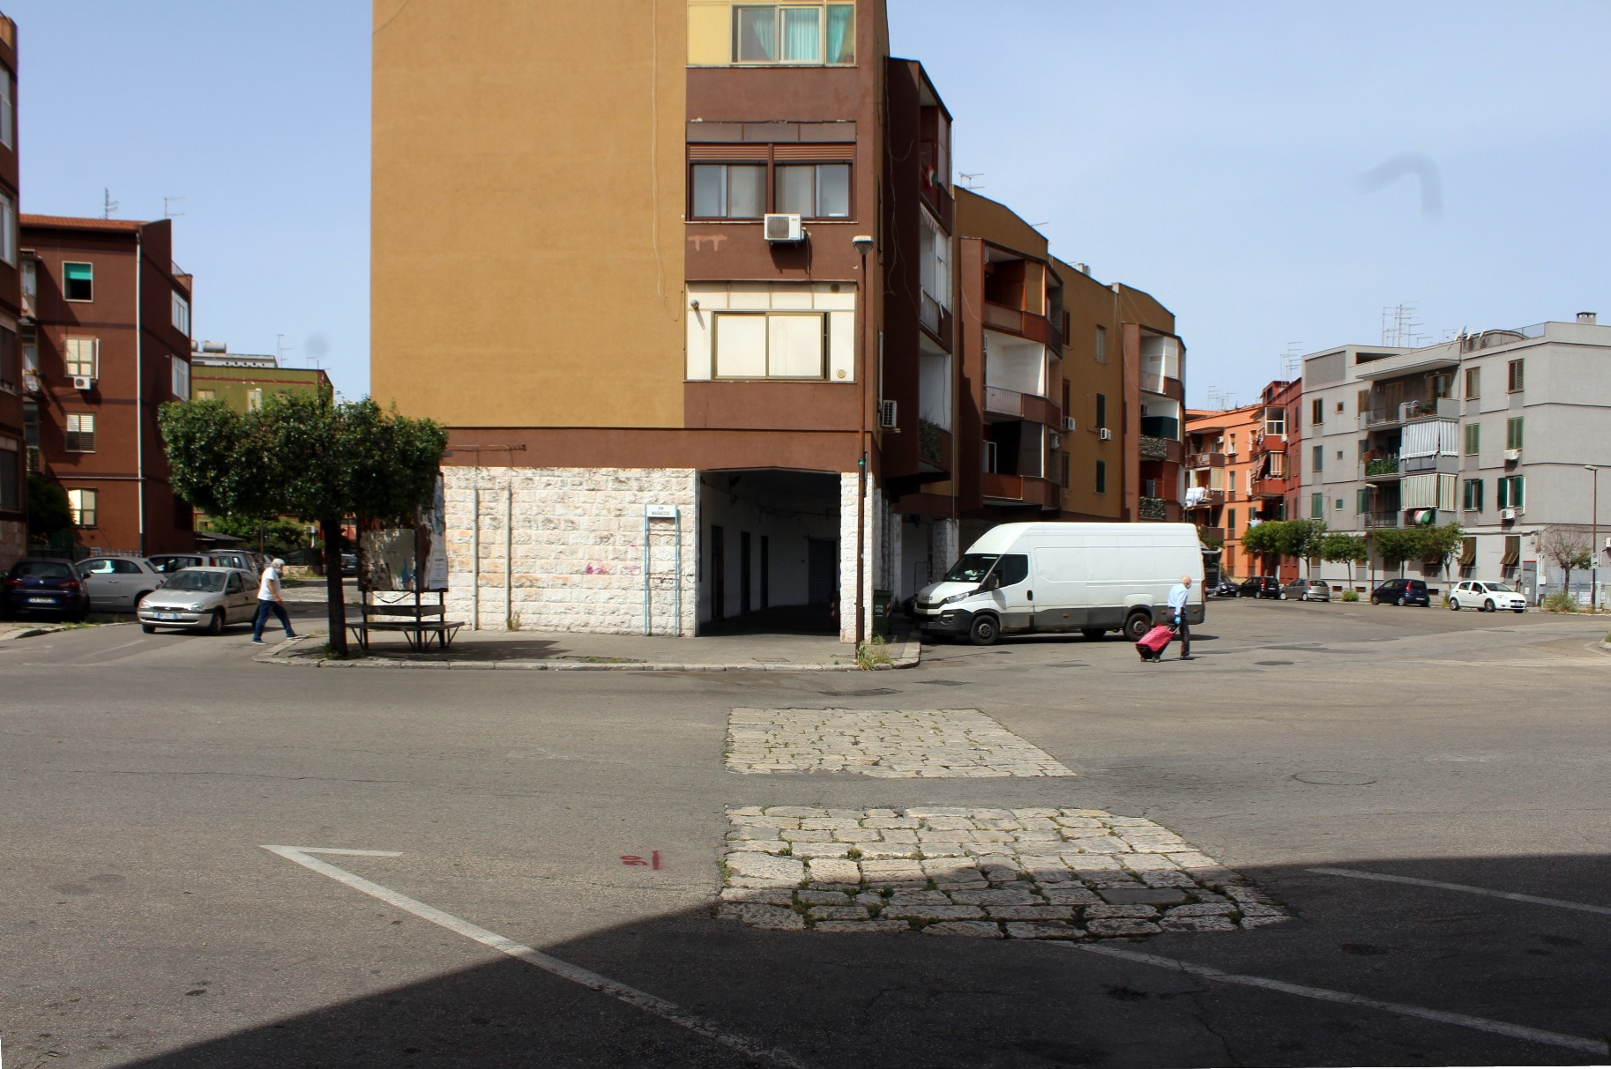

Slide 30
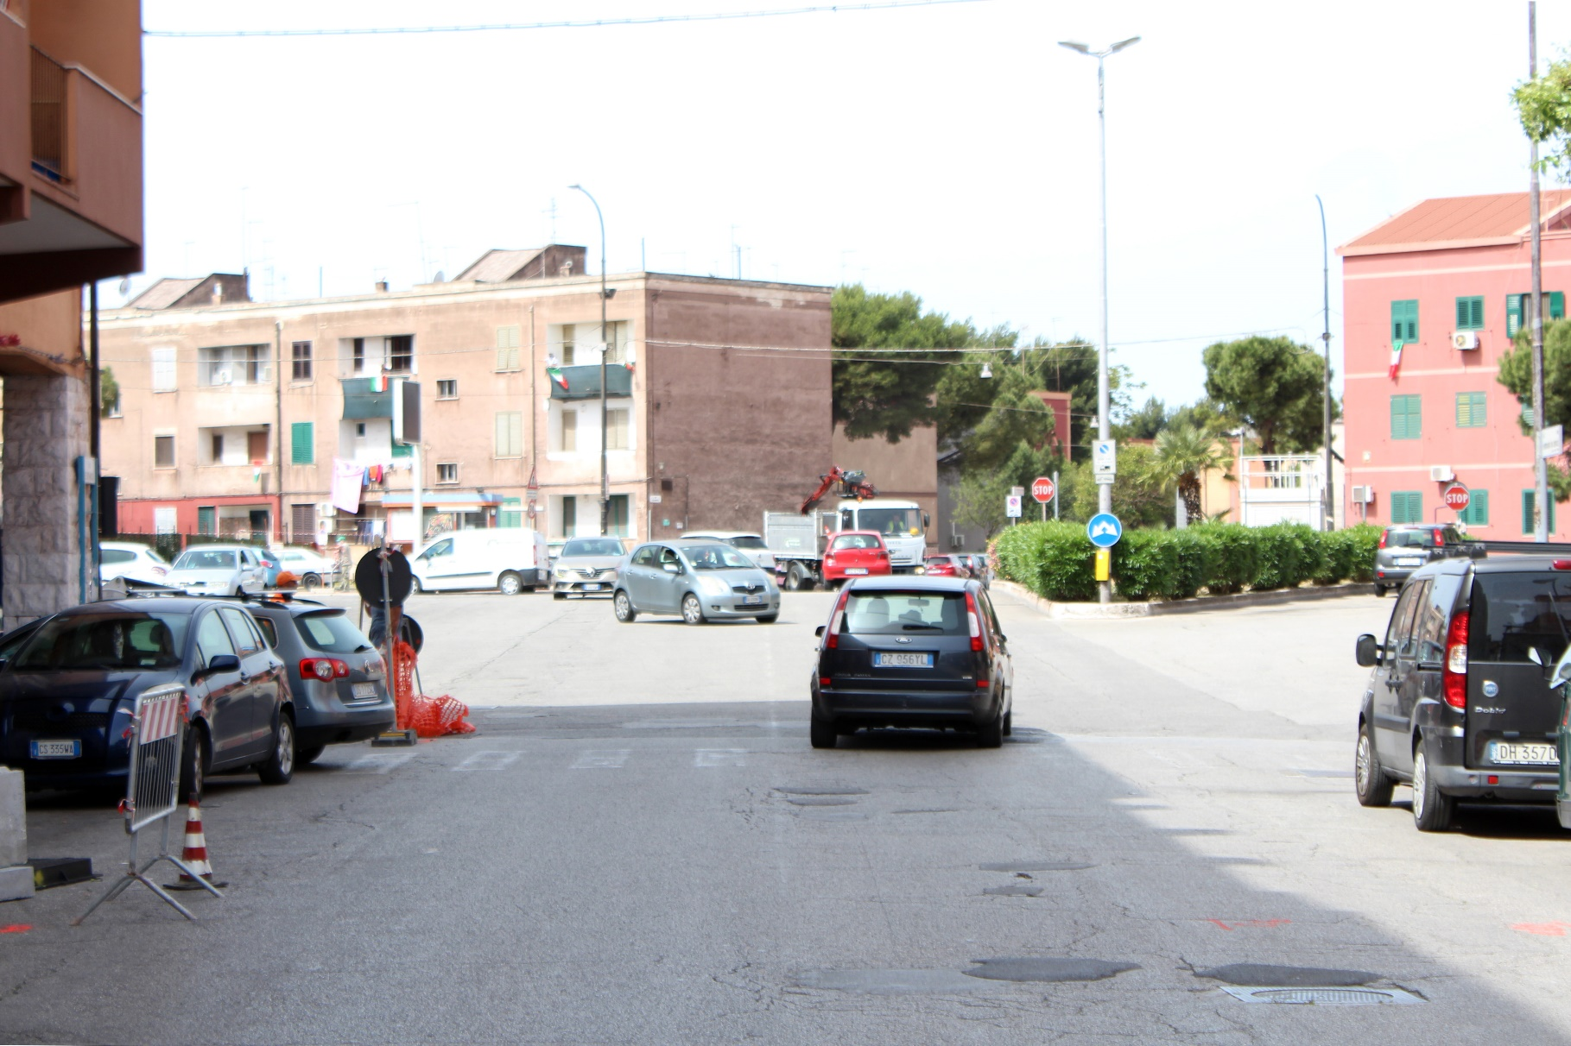

Slide 31
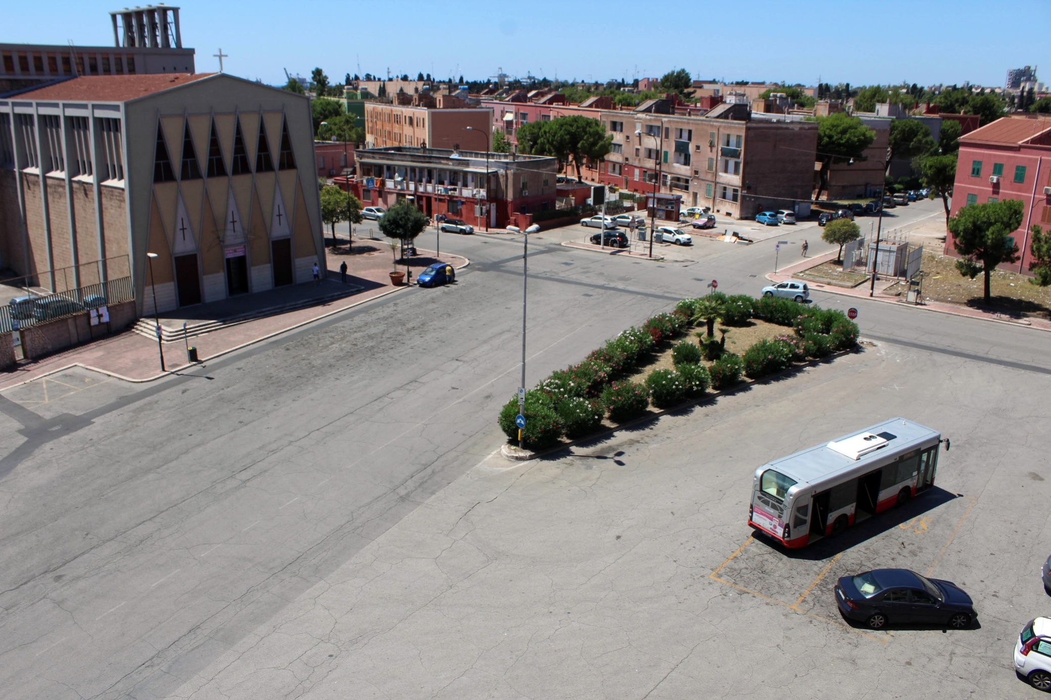

Slide 32
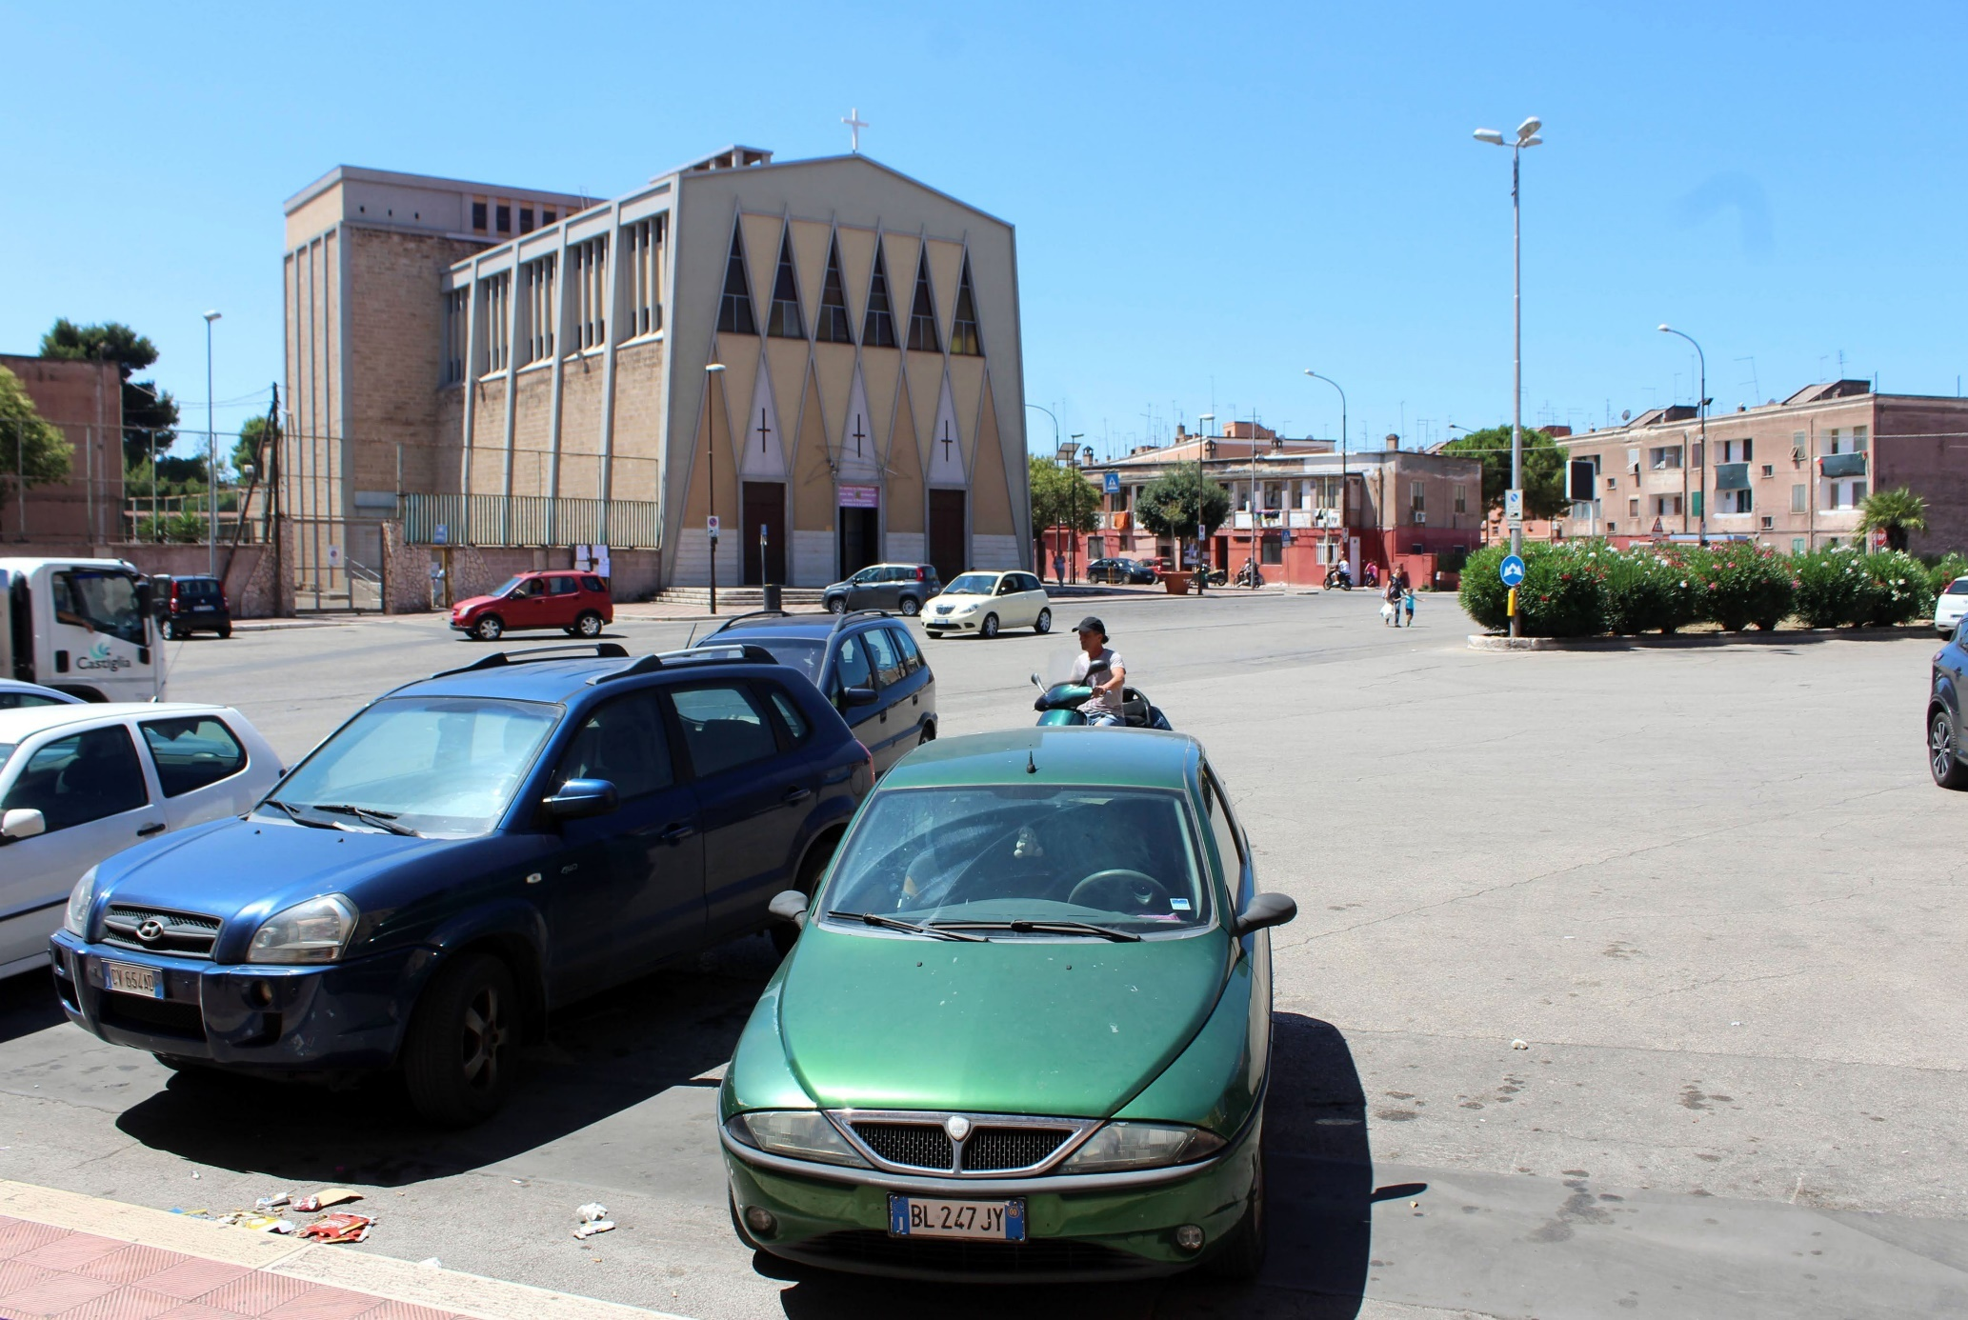

Slide 33
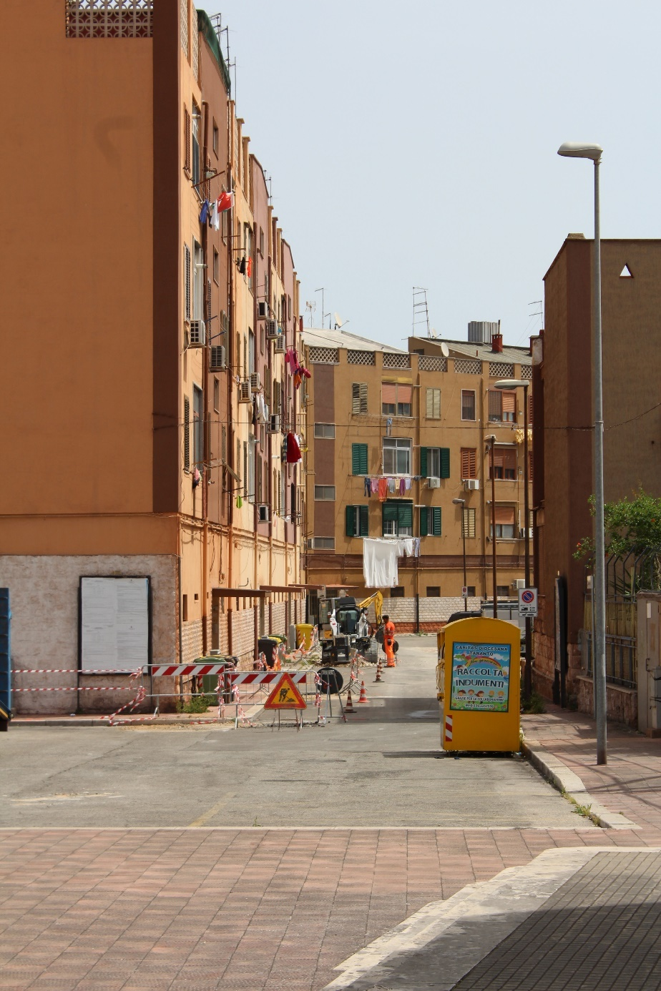

Slide 35
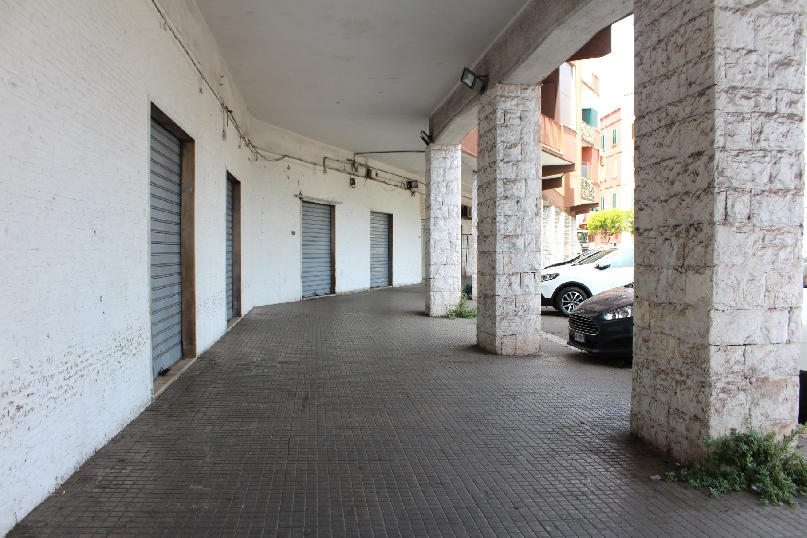

Slide 36
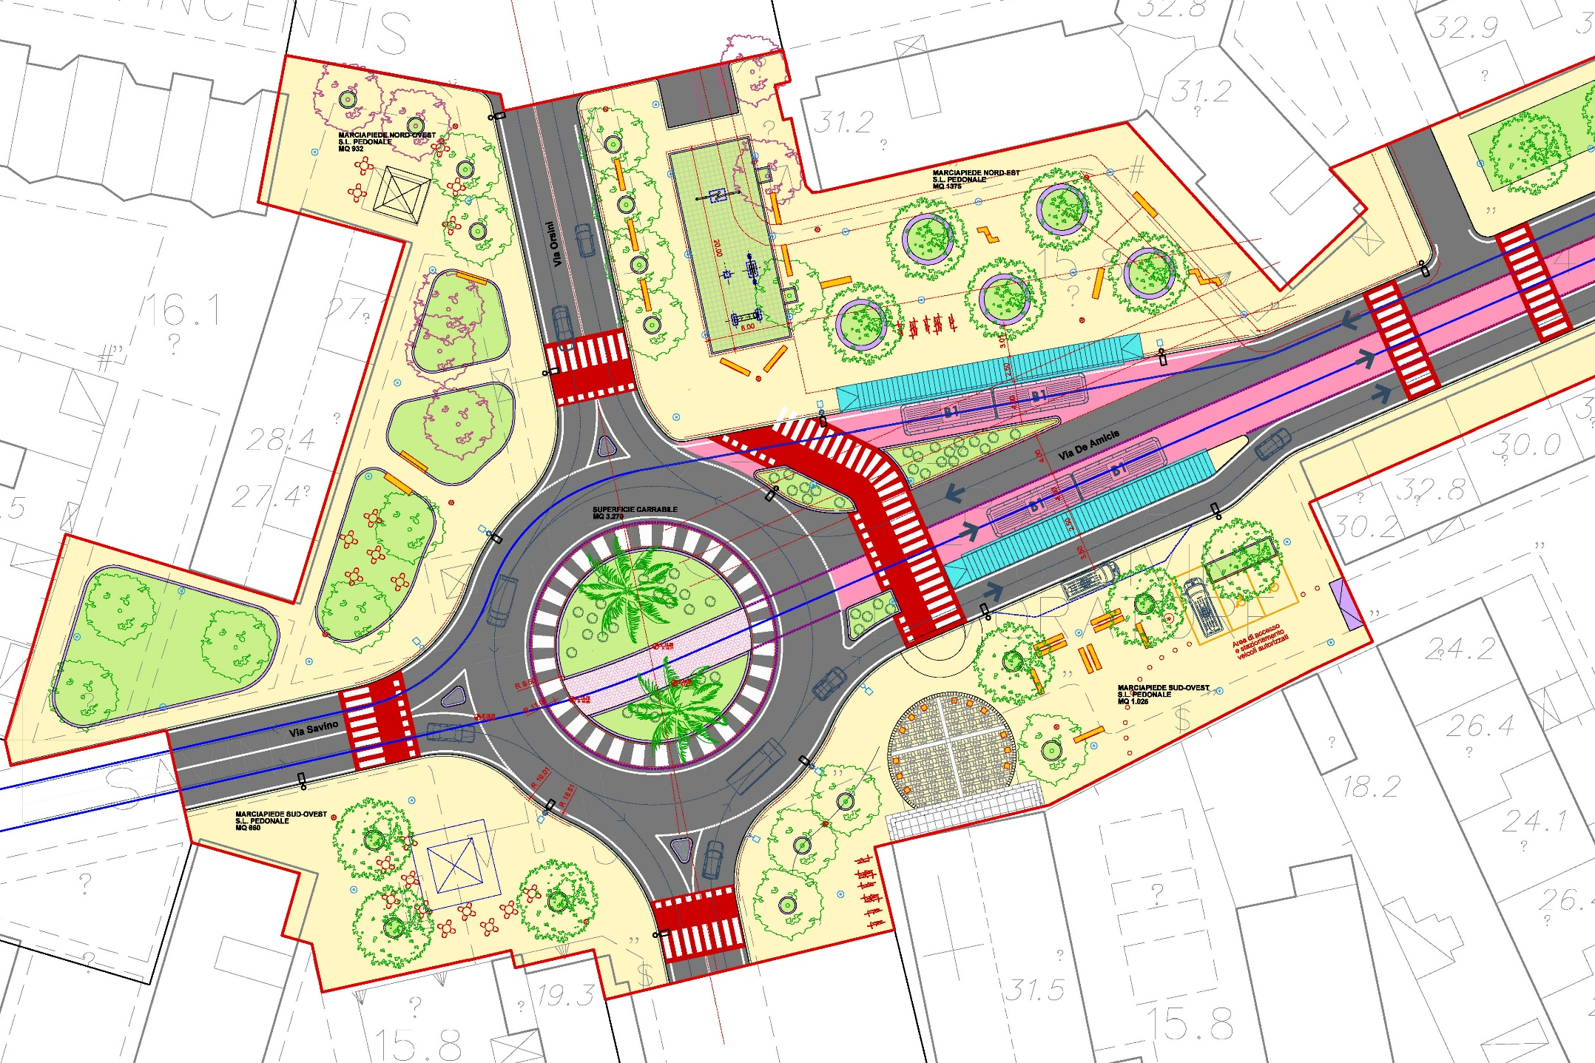
Viabilità
e piazze
Riorganizzazione degli assetti e delle sezioni stradali in compresenza di sistemi di Trasporto Pubblico Locale come il
BUS Rapid Transit su corsie preferenziali o promiscue
Piazza Gesù Divin Lavoratore

Slide 37
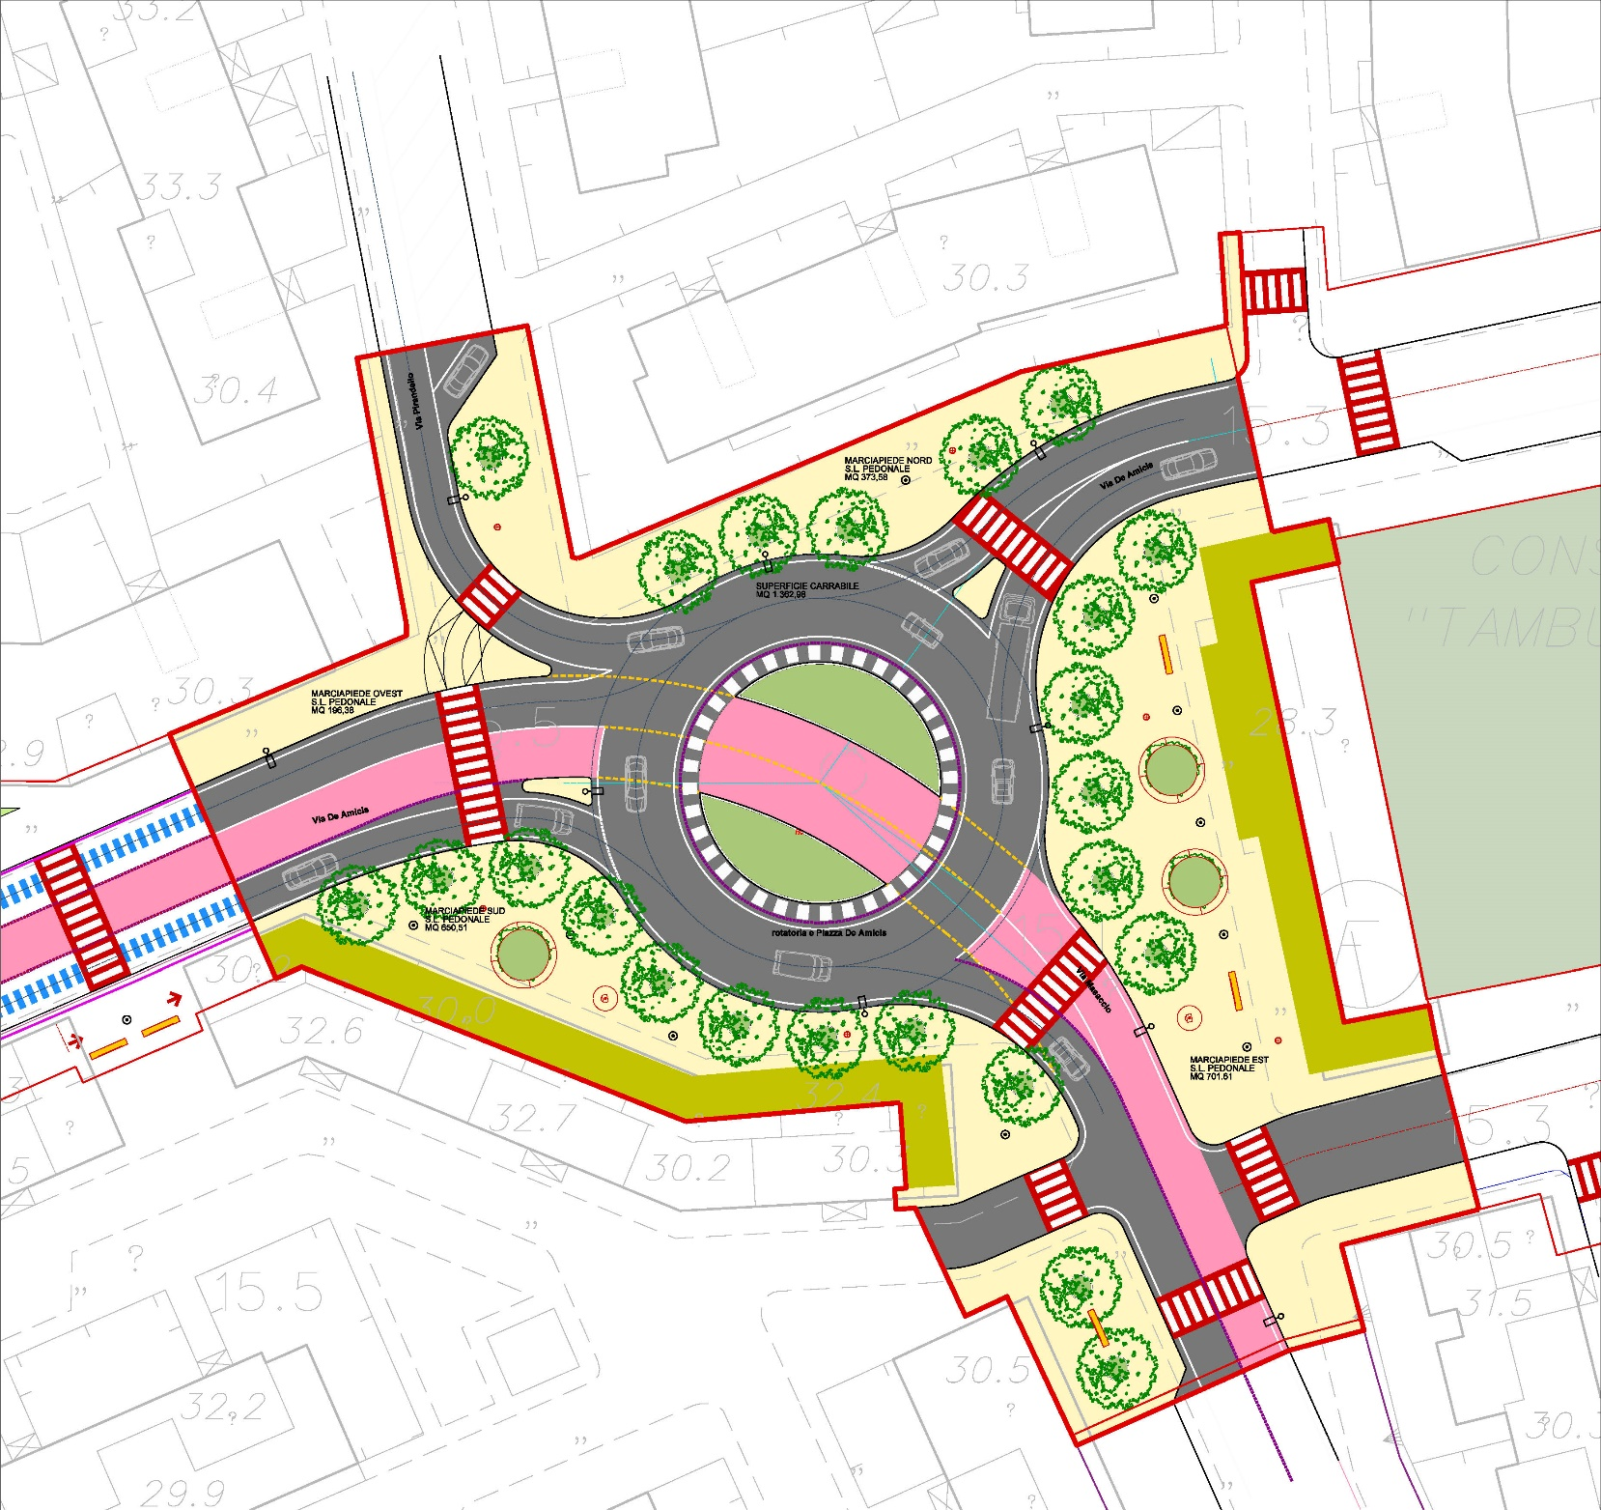
Viabilità
e piazze
Approccio integrato alla progettazione di viabilità e spazi pubblici e verde, con l’obiettivo della qualità urbana, della sicurezza e funzionalità stradale.
Le intersezioni stradali attuali sono sostituite da rotatorie urbane, organizzate come luoghi «molteplici» al servizio di automobilisti e pedoni, con l’apporto di grandi superfici pubbliche e verde
Piazza De Amicis

Slide 38
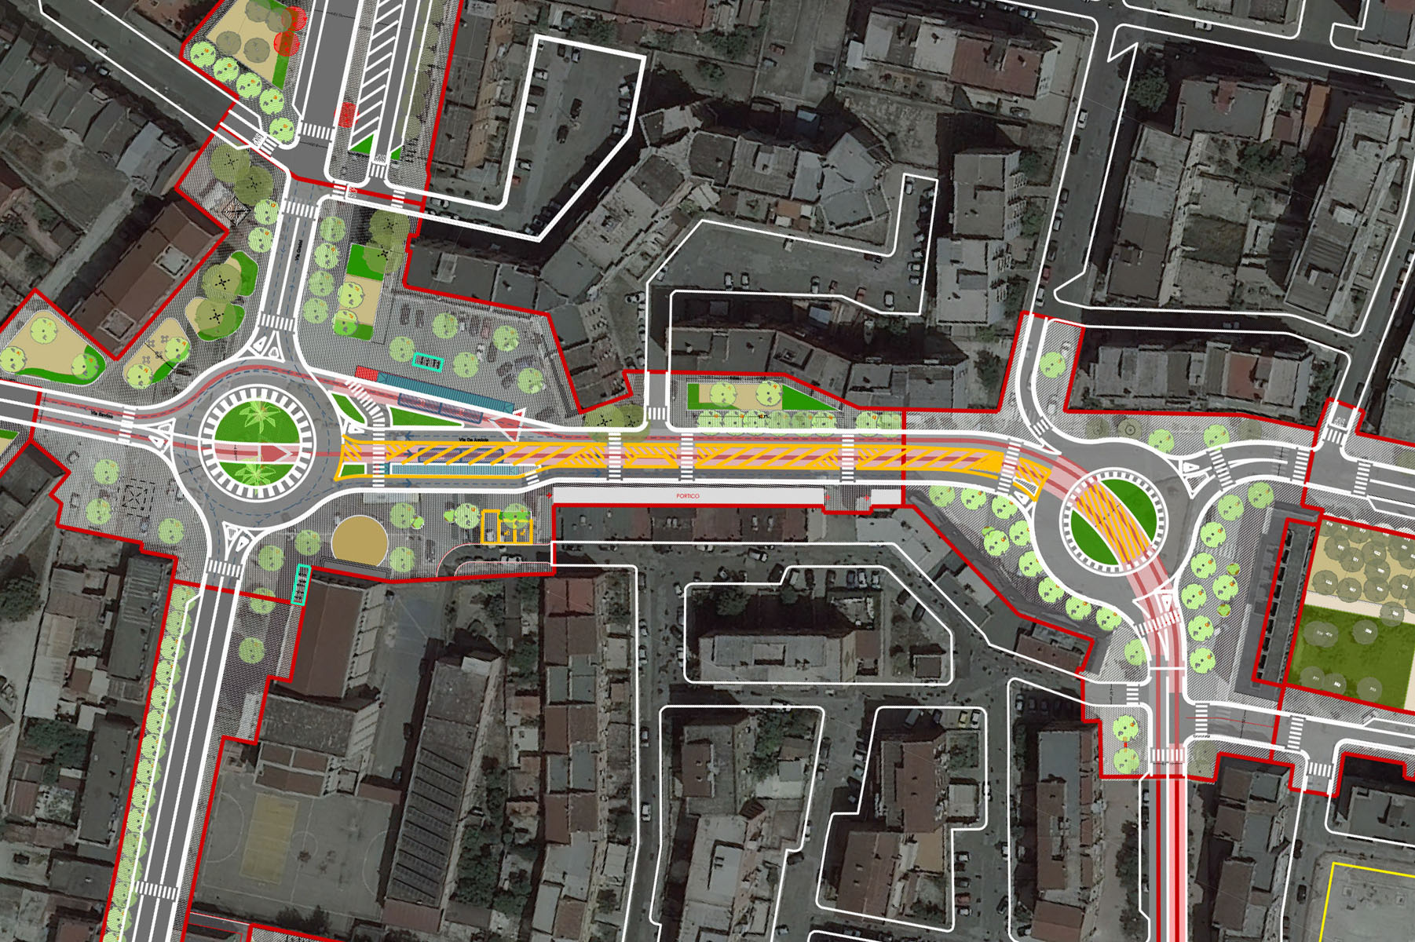

Slide 39
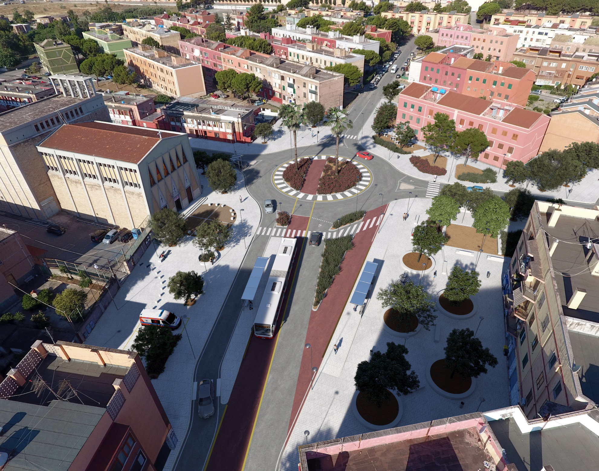

Slide 40
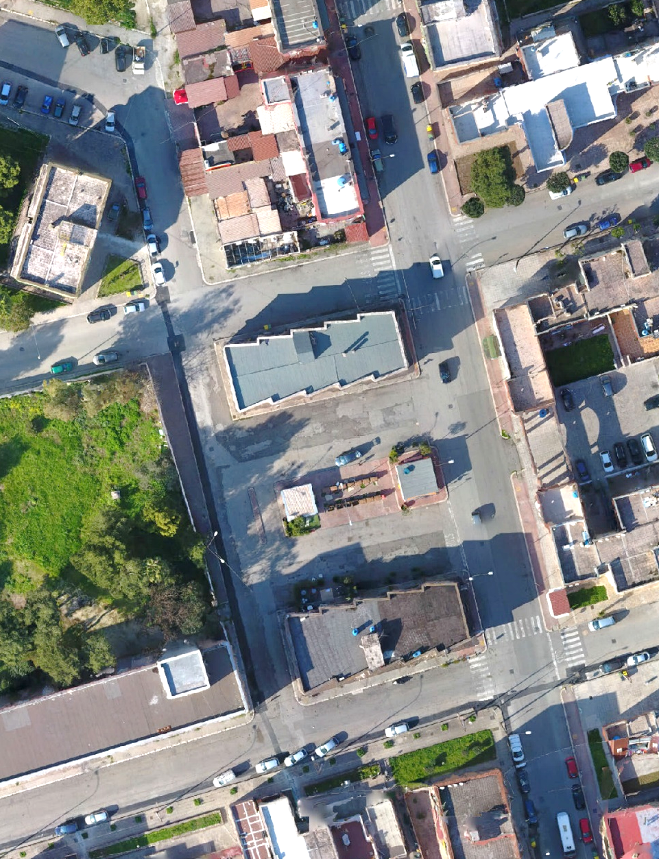
Viabilità
e piazze
Approccio integrato alla progettazione di viabilità e spazi pubblici e verde, con l’obiettivo della qualità urbana, della sicurezza e funzionalità stradale.
Gli spazi intermedi o indeterminati come Piazza Madonna di Pompei sono ripensati come spazi prevalentemente pedonali e verdi nel segno di una nuova qualità ambientale e urbana
Piazza Madonna di Pompei

Slide 41
LE NUOVE AREE PUBBLICHE E IL VERDE

Slide 42
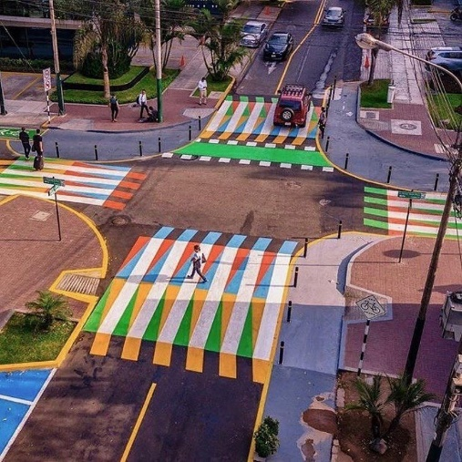
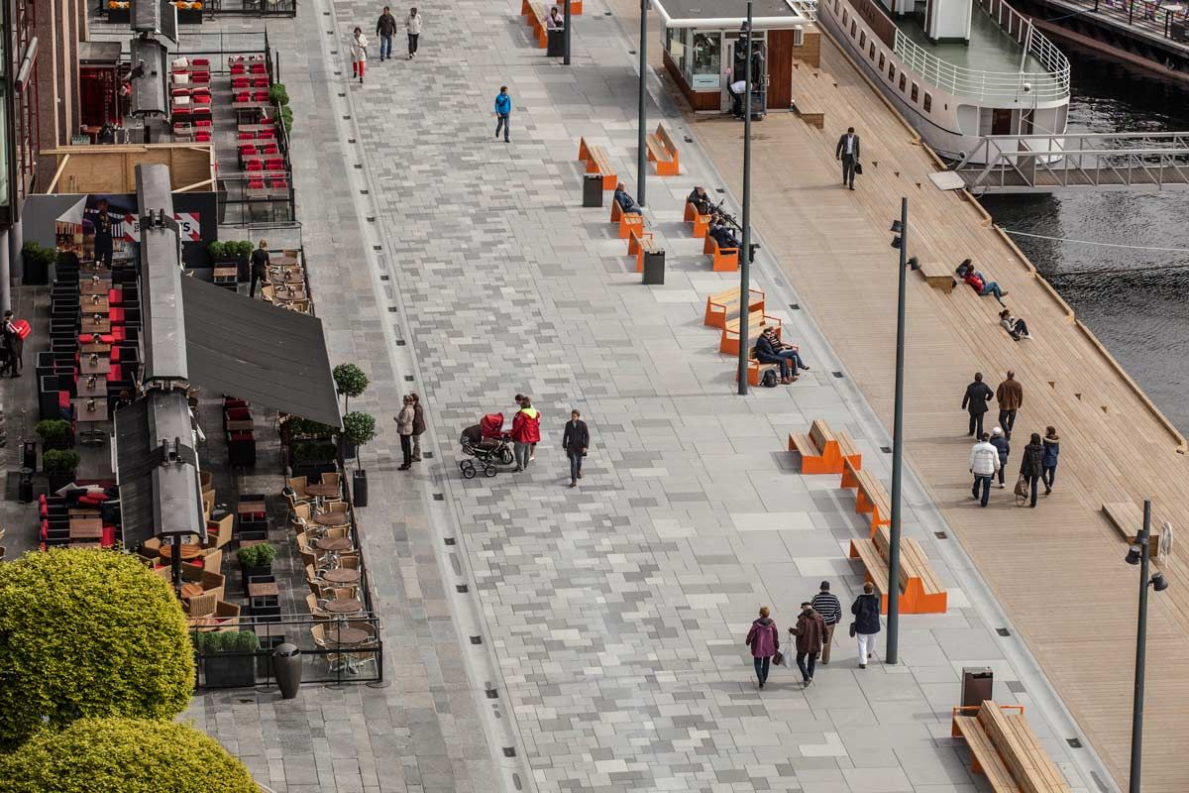
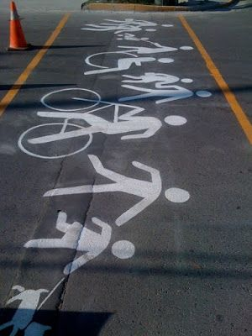
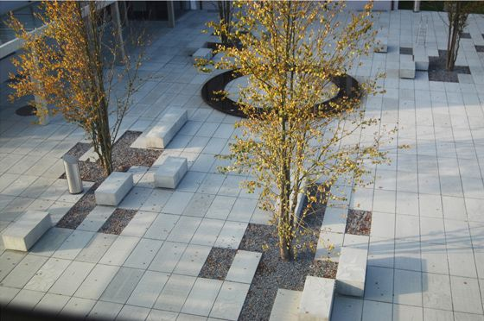
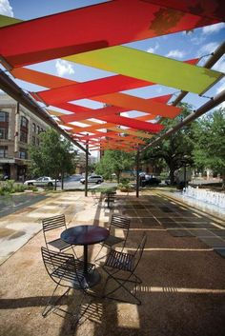
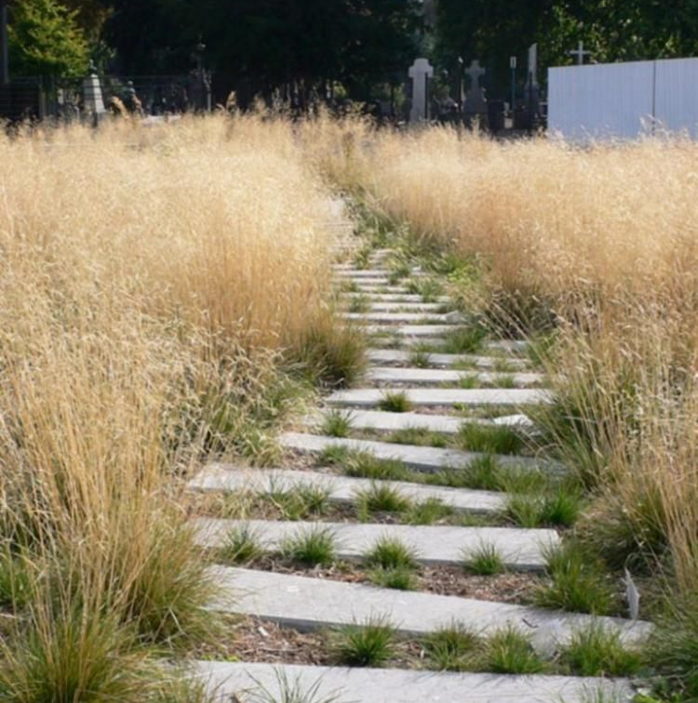
I temi di progetto
Parterre
Formati - permeabilità
Materiali legno/plastica riciclata
alluminio terra stabilizzata pietra
Colori grigio bianco + colori vivaci
Trame giochi di formati e colori
Segnaletica
Segno grafico dispositivi traffico
Materiali resinatura Spartitraffico remade in italy
Arredo urbano
Sedute primarie in legno/plastica riciclata alluminio
Sedute secondarie in cls bianco
Cestini legno/plastica riciclata alluminio
Muretti recinzioni …………………………..
Pergole – schermature
Materiali alluminio colorato e tessile
Illuminazione
Tipologie suddivise per aree di intervento
Prestazioni

Slide 43
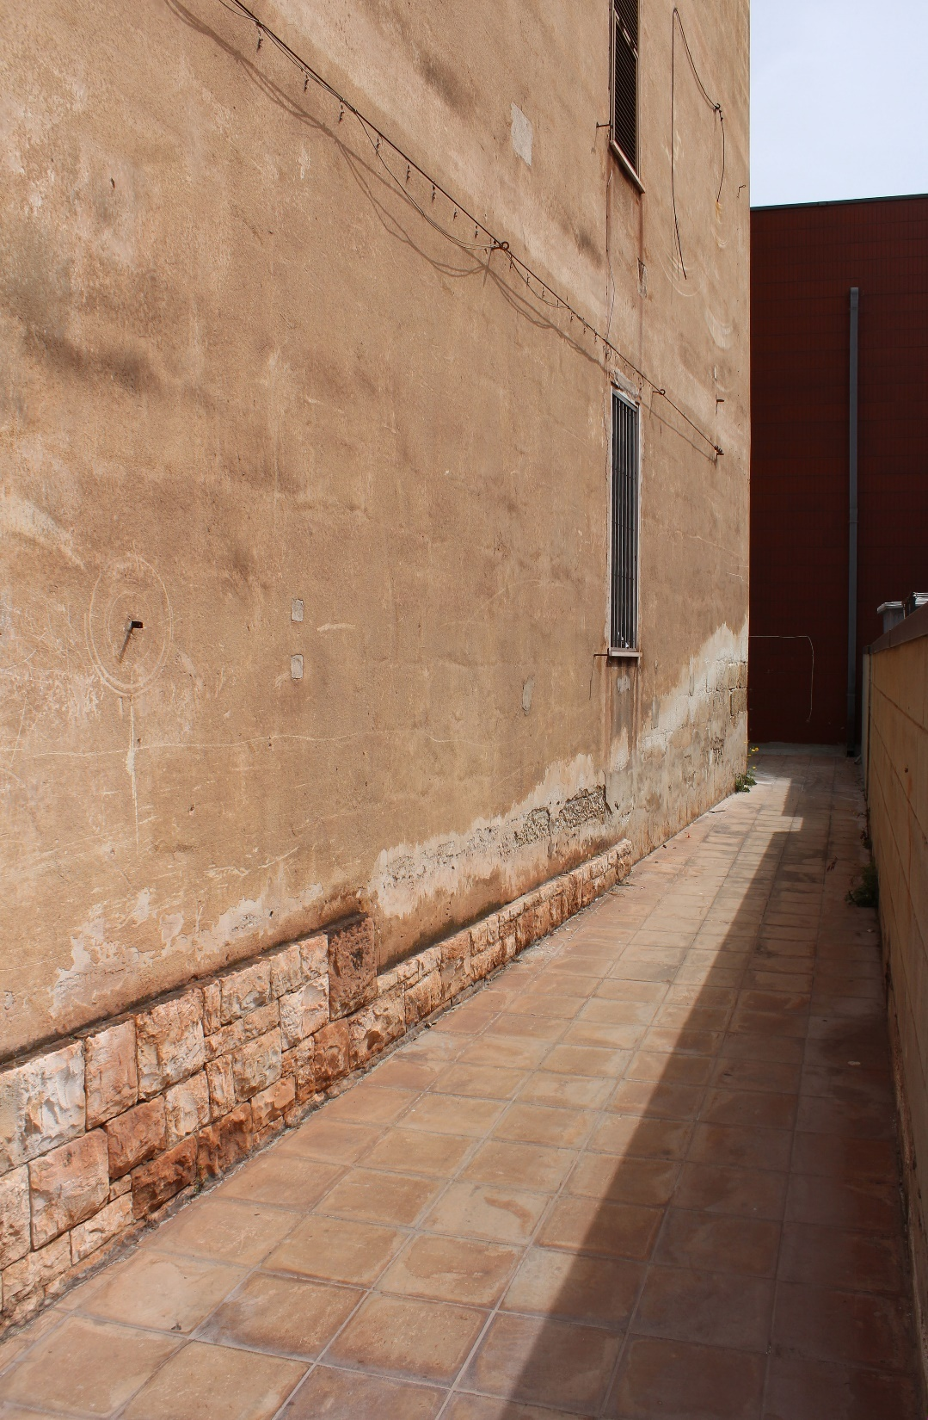

Slide 45
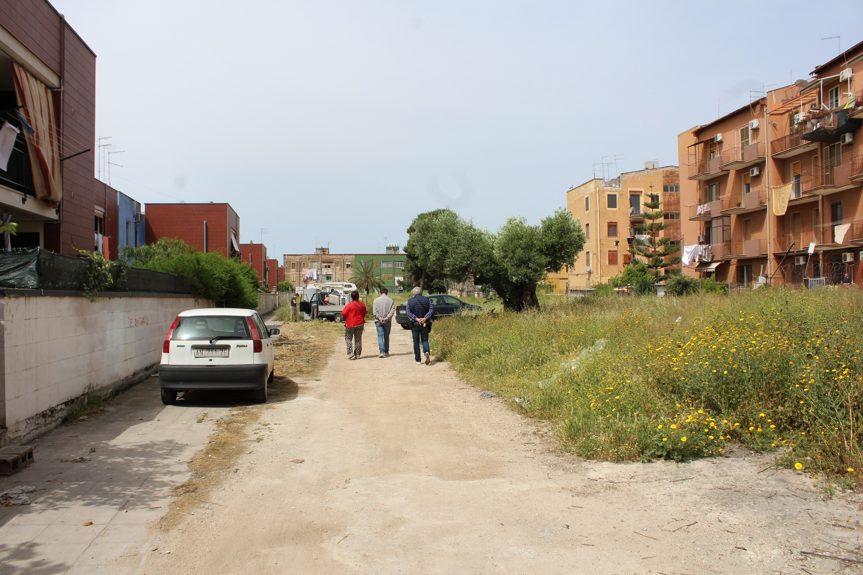

Slide 46
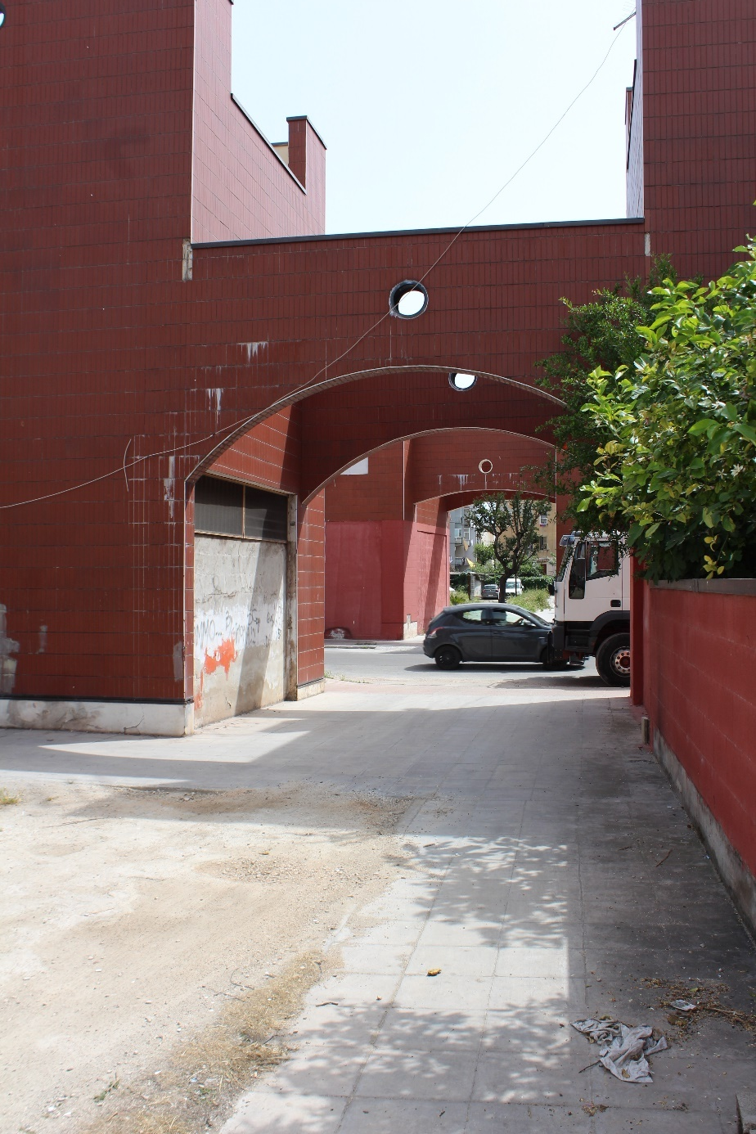
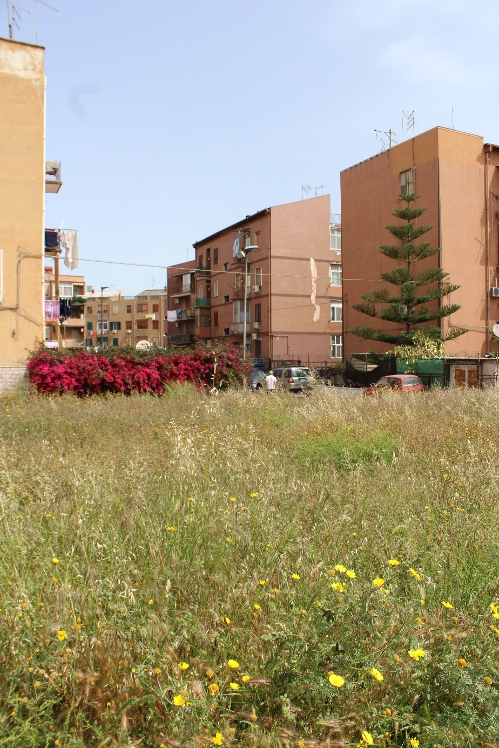

Slide 47
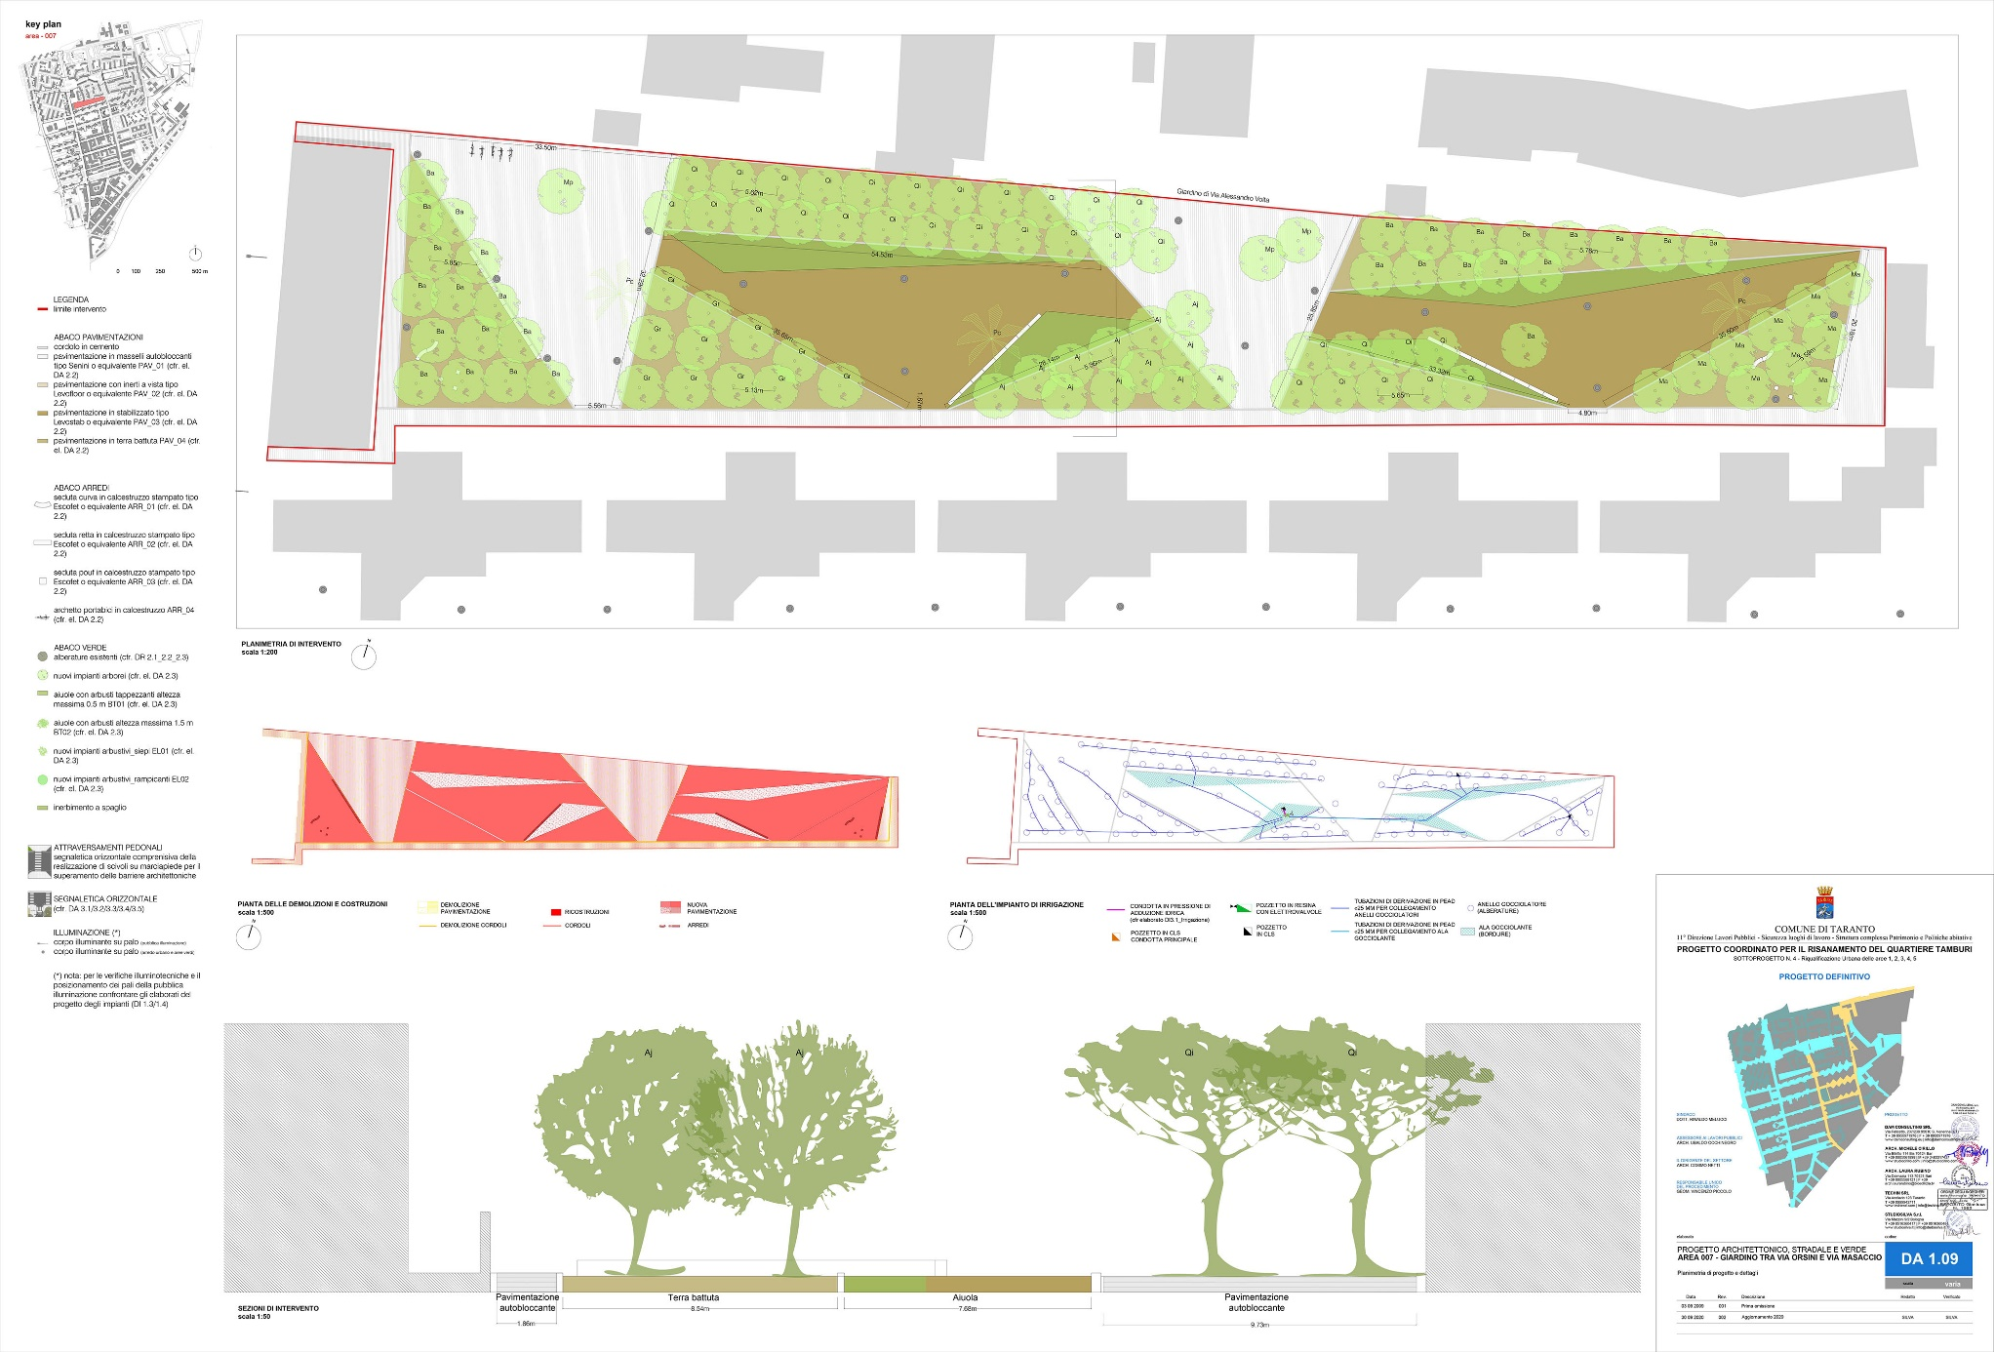
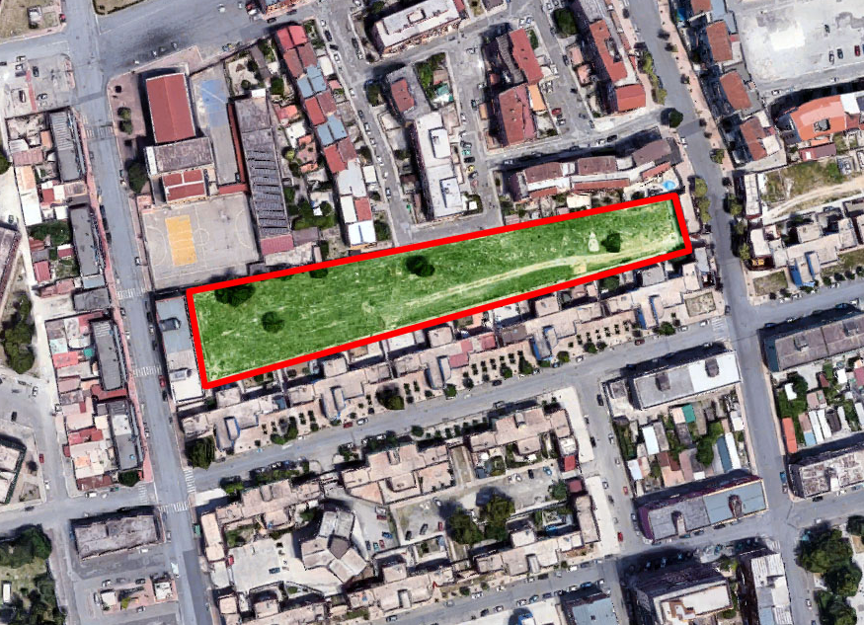

Slide 50
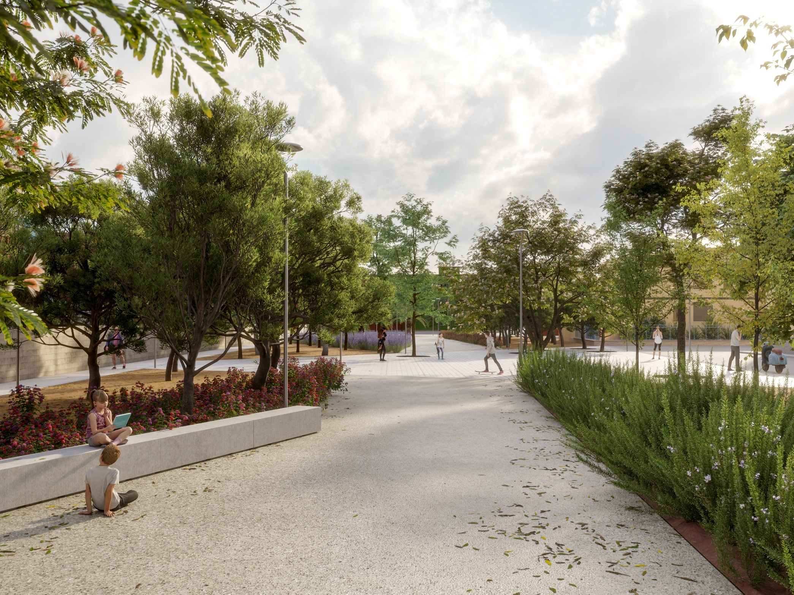

Slide 51
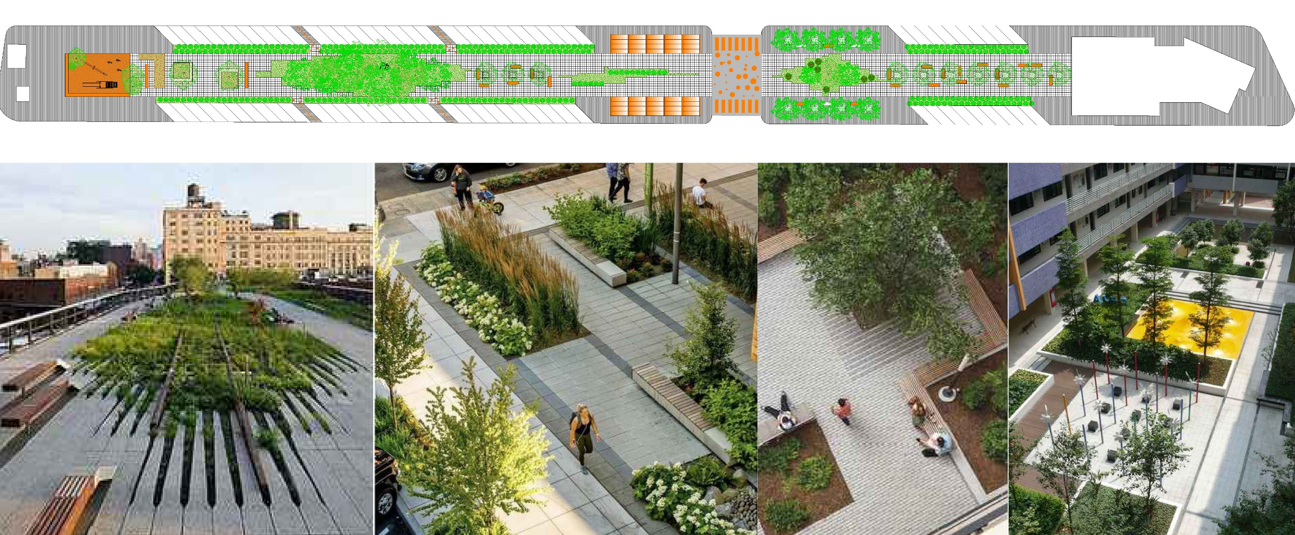
Piazza Via
Machiavelli Mannarini
Viabilità e piazze
Adozione di forme innovative di compenetrazione tra verde e superfici pedonali pubbliche nel segno di una nuova immagine della città, moderna e sostenibile

Slide 52
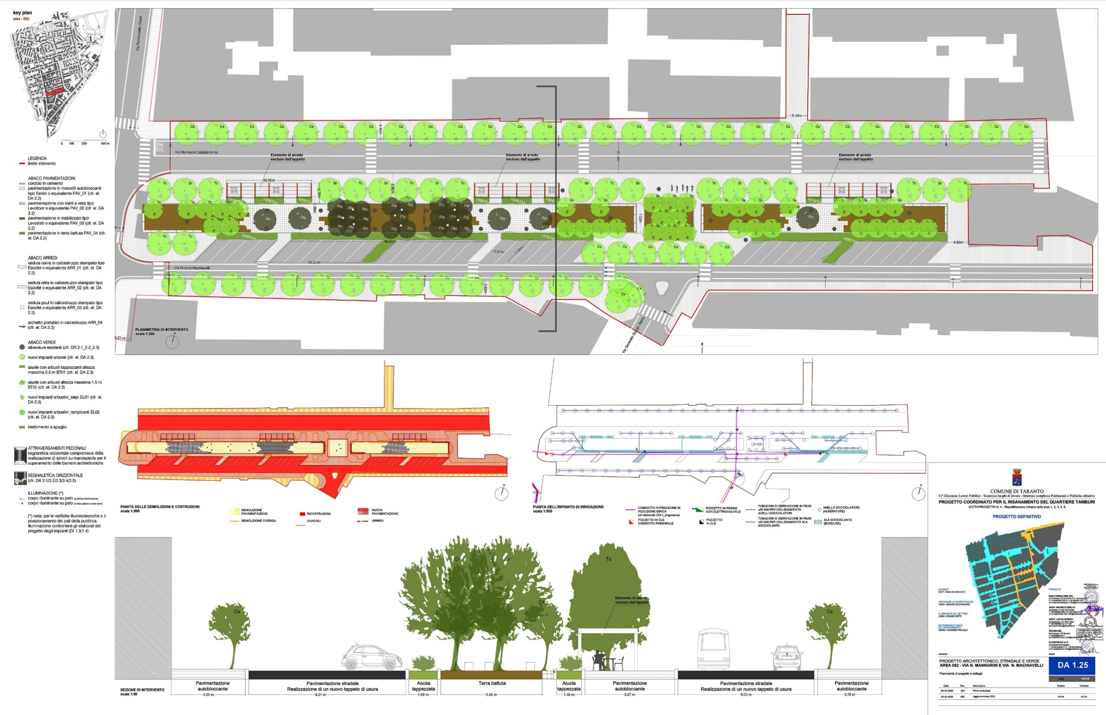

Slide 53
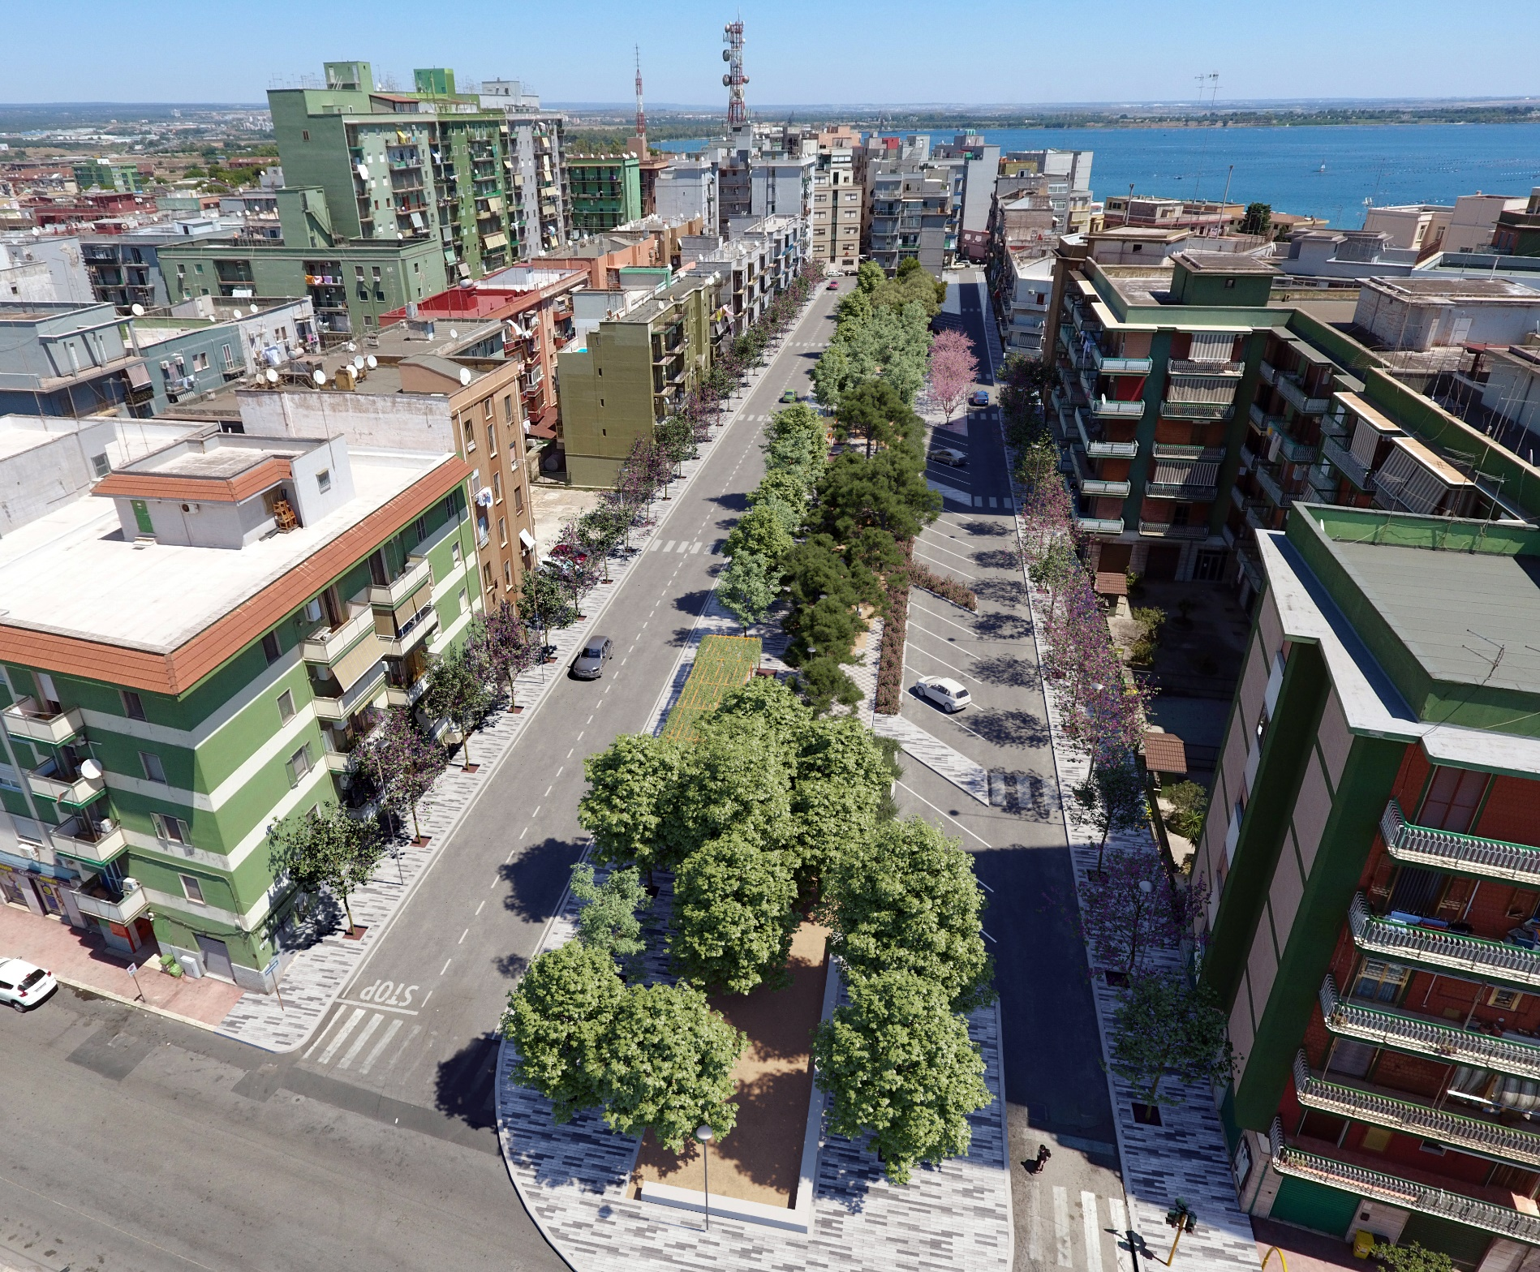

Slide 54
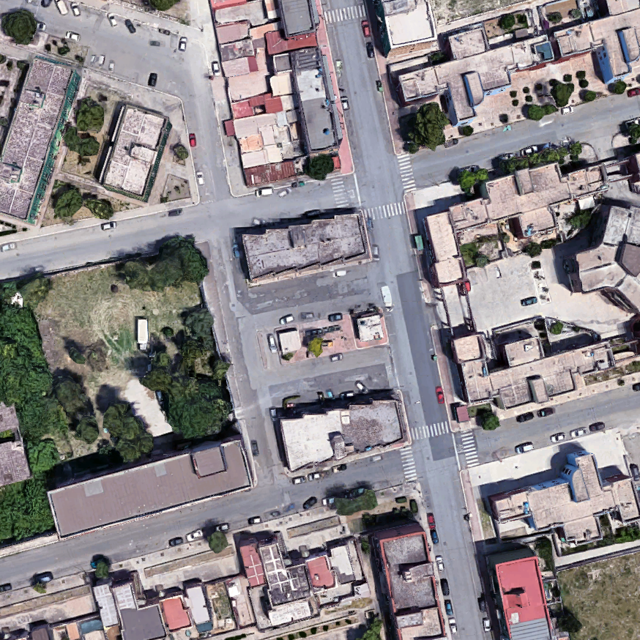
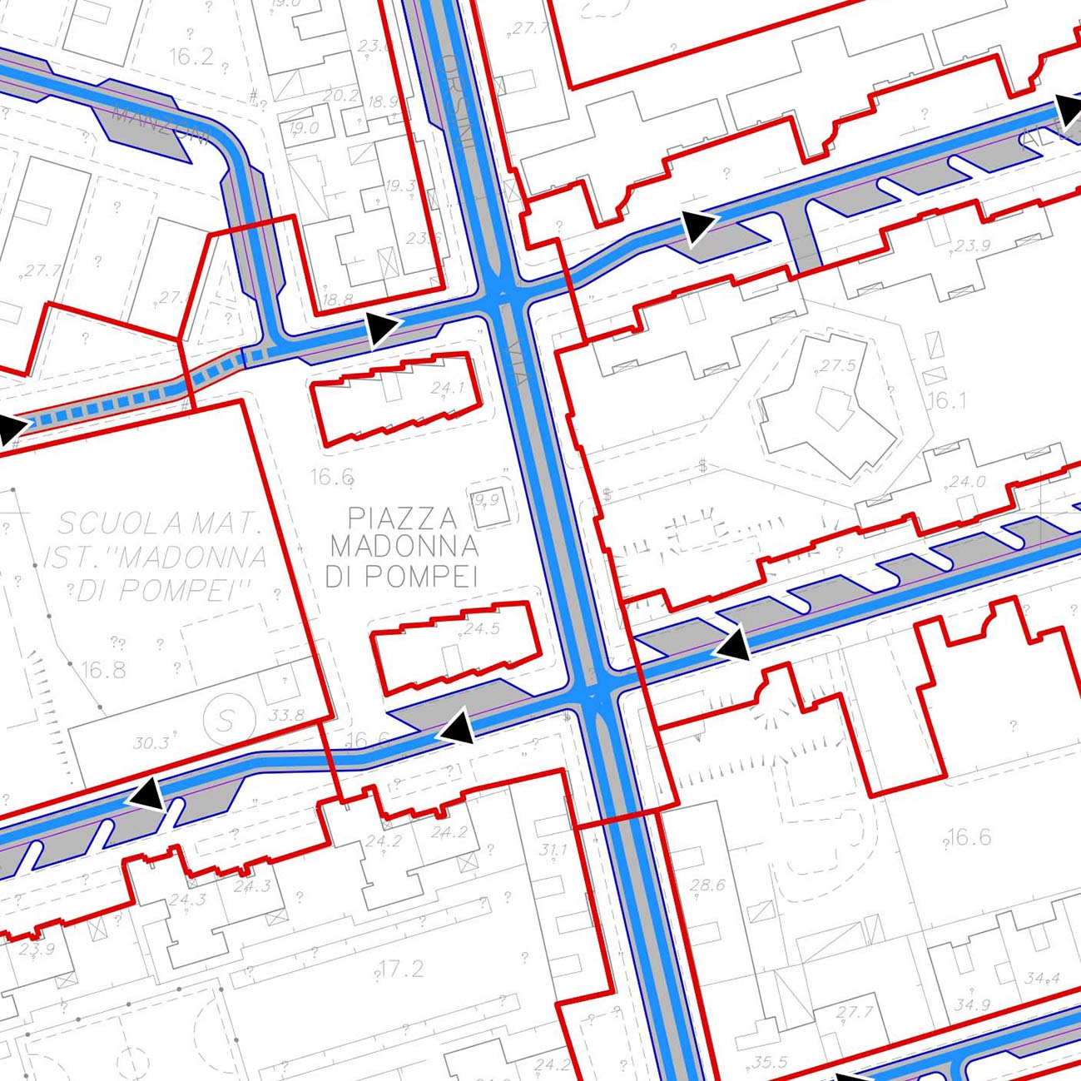

Slide 55
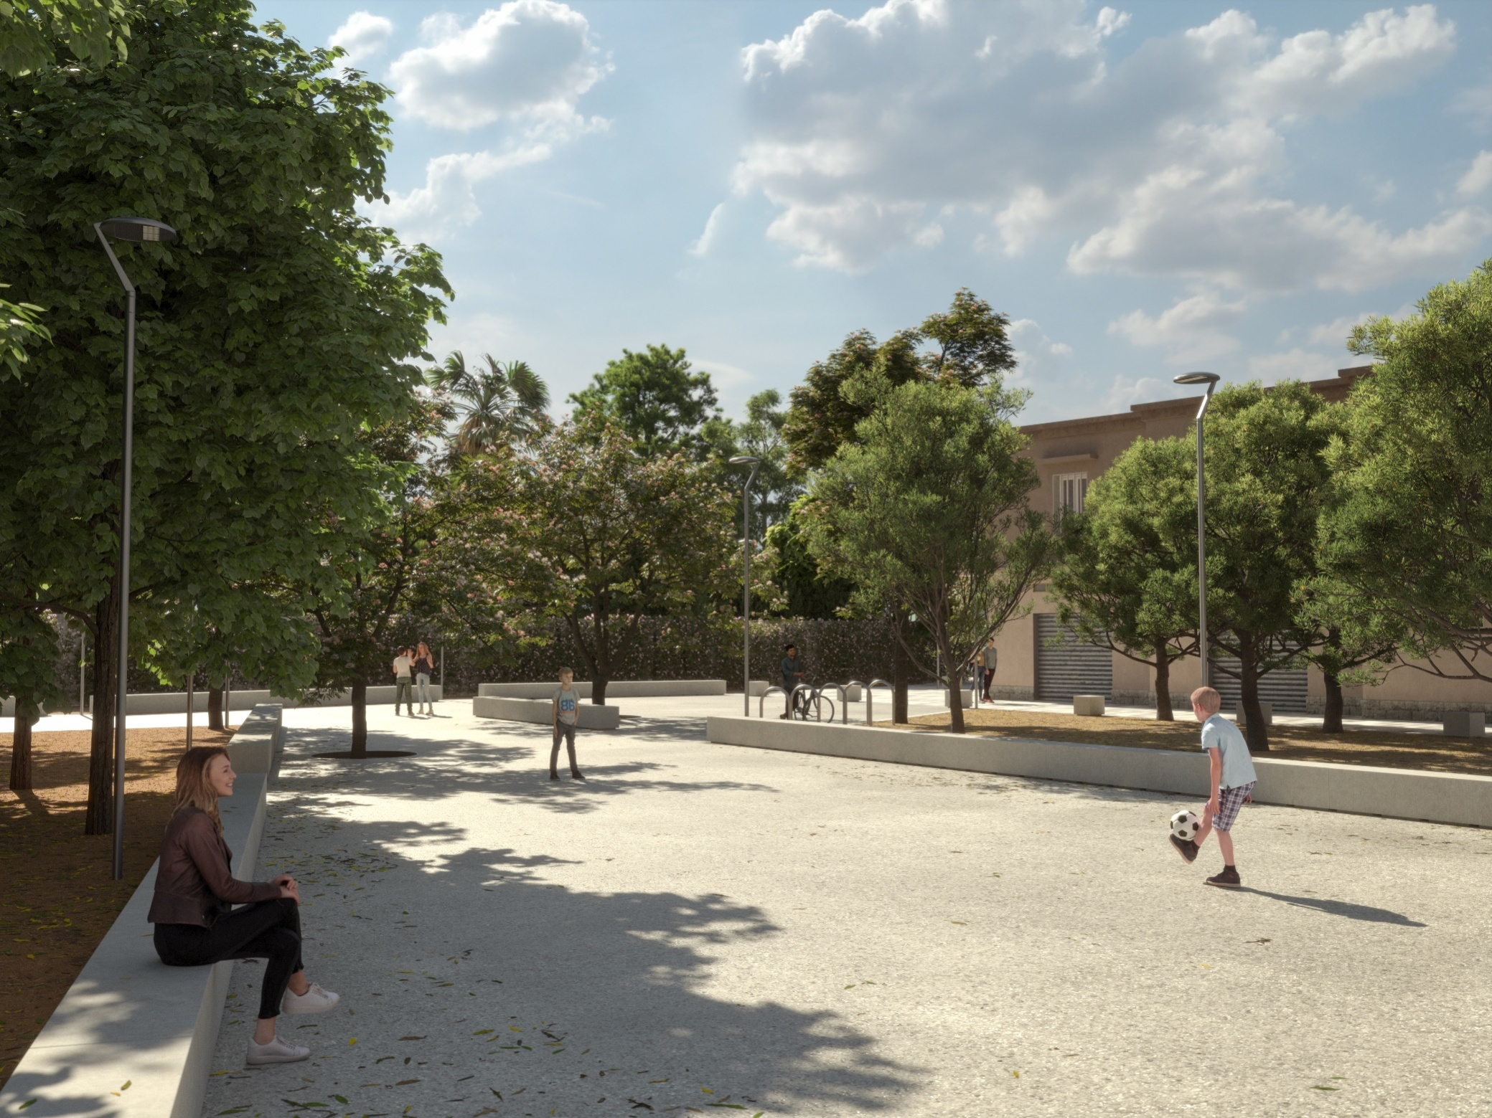

Slide 56
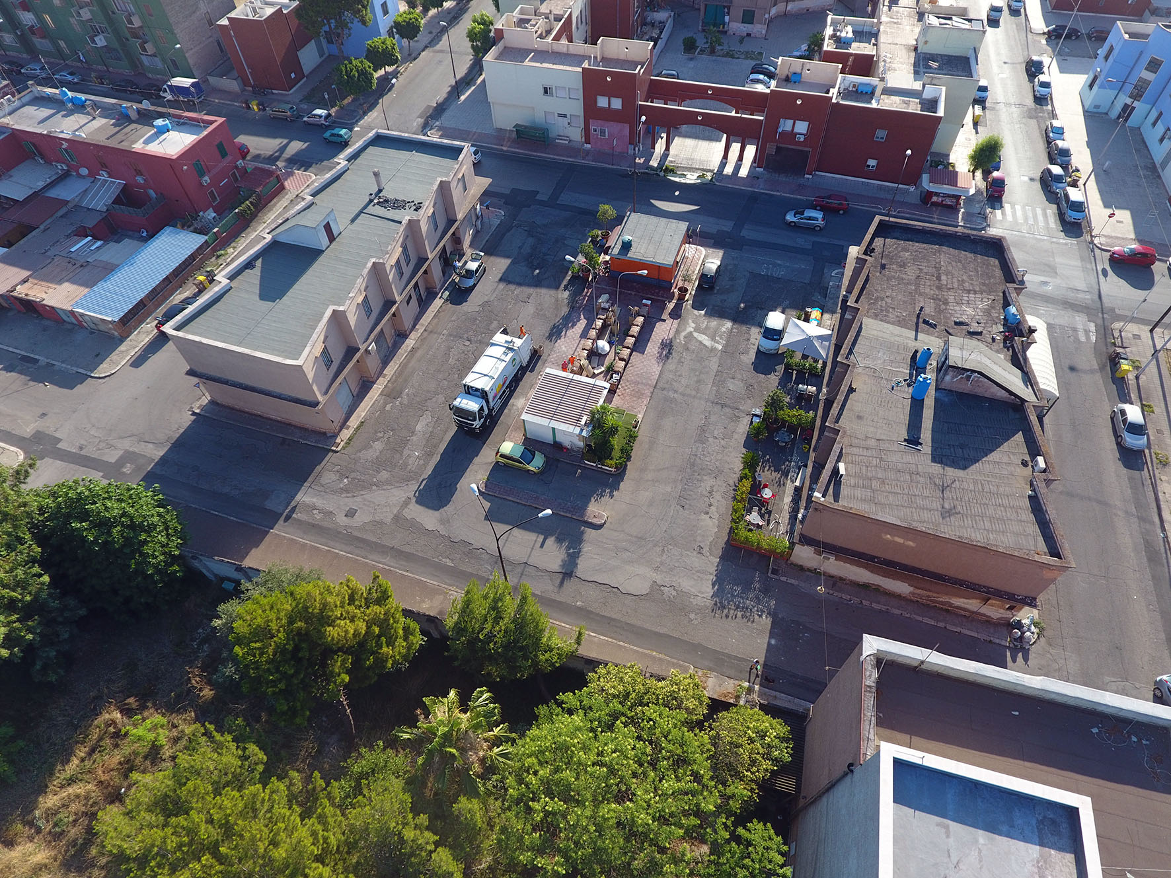

Slide 61
LE STRADE

Slide 62
Viabilità e parcheggi sono l’occasione per nuove forme di spazio pubblico «green» accessibile con caratteristiche di una nuova qualità urbana

Slide 66
GLI ALTRI INTERVENTI

Slide 67
Riqualificazione impianti sportivi
Arch. Domenico Palmisano

Slide 75
Lungomare
Terrazzato
Arch. Alessia Gira

Slide 80
Vidi nell’Aleph la terra e nella terra di nuovo l’Aleph e nell’Aleph la terra, vidi il mio volto e le mie viscere, vidi il tuo volto, e provai vertigine e piansi, perché i miei occhi avevano visto l’oggetto segreto e supposto, il cui nome usurpano gli uomini, ma che nessun uomo ha mai contemplato: l’inconcepibile universo
Jorge Luis Borges

